Slide 1
深層学習を用いた ソースコード分類に関する研究
井上研究室
藤原 裕士
2021/12/17
Notes:
それでは，井上研究室の藤原が，深層学習を用いたソースコード分類に関する研究について発表します．

Slide 2
ソフトウェア再利用
ソフトウェア再利用
新たなソフトウェアの開発に既存のソフトウェア部品を 利用すること[6,31]
ソフトウェア開発の生産性を向上させるための取り組み
既存ソフトウェアから再利用可能なソフトウェアを手作業で 探すのは膨大なコストがかかる
再利用可能なソフトウェアを自動で探すための様々な手法が 研究されている
Notes:
最初に，ソフトウェア再利用について説明します．ソフトウェア再利用とは，新たなソフトウェアの開発に既存のソフトウェア部品を利用することです．
既存のソフトウェア部品を再利用することで，新たなソフトウェアの実装やテストなどにかかるコストを削減でき，ソフトウェア開発の生産性向上が期待できます．
しかし，既存ソフトウェアから再利用可能なソフトウェアを手作業で探すのはコストが膨大なので，再利用可能なソフトウェアを自動で探すための手法についての研究が行われています．

Slide 3
ソースコード分類
ソースコード分類
ある基準に基づき，類似した特徴を持つソースコードを同じクラスに分類する手法
ソフトウェアの再利用や検索を支援するための手法のひとつ
例：SourceForge
登録されているソフトウェアのソースコードが21種類の機能カテゴリに 分類され，タグが付与されており，検索に利用可能
Software
Development
Internet
System
$$⋯$$
Notes:
ソフトウェアの再利用や検索を支援するための手法のひとつとして，ソースコード分類が挙げられます．
ソースコード分類とは，ある基準に基づき，類似した特徴を持つソースコードを同じクラスに分類する手法です．
例としてSourceForgeを上げます．SourceForgeでは，登録されているソフトウェアのソースコードが21種類の機能カテゴリに分類され，タグが付与されており，検索に利用可能です．

Slide 4
ソースコード分類の活用例
分類タグを用いたソースコード検索
開発者が要求する条件をタグで指定し，必要なソースコードを検索
開発中のソフトウェアに必要な機能の調査
開発中のソフトウェアに実装する機能の検討時に， 類似機能を持つ既存ソースコードを参考にする[33,41]
開発中のソフトウェアに混入しやすいバグの予測
開発中のソフトウェアと同じ機能を持つソフトウェアの多くに共通して含まれる傾向にあるバグについて調査し，バグを予測[41,64,76]
機能性に基づいたコードクローン分析
同じ機能のクラスに分類されたソースコードを， 互いに機能が類似したコードクローンであるとみなし，分析
Notes:
ソースコード分類の活用例について，4例挙げさせていただきます．
まずは先ほど挙げた，分類タグを用いたソースコード検索です．開発者が要求するソースコードの条件をタグで指定し，必要なソースコードを検索します．
次に，開発中のソフトウェアに必要な機能の調査です．開発中のソフトウェアにどのような機能を実装するか検討する際，類似機能を持つ既存ソースコードを参考にすることができます．
次に，混入しやすいバグの予測です．開発中のソフトウェアと同じ機能を持つソフトウェアに含まれる傾向にあるバグを調査することで，バグを予測することができます．
また，機能性に基づいたコードクローン分析です．同じ機能のクラスに分類されたソースコードは，互いに機能が類似したコードクローンであるとみなすことで，コードクローン分析を行います．コードクローン分析はコード検索に利用できるほか，ソフトウェア保守にも役立てることができます．

Slide 5
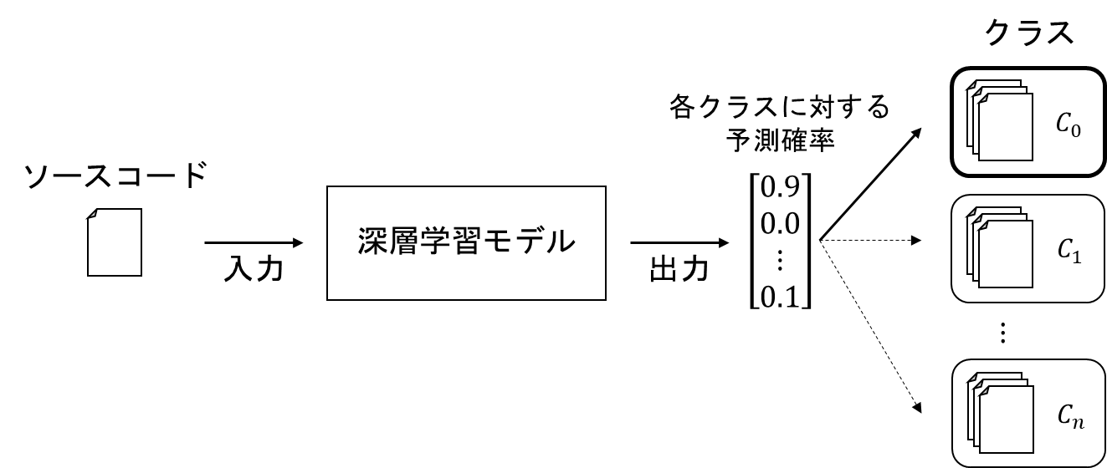
深層学習を用いた ソースコード分類(1/2)
近年，深層学習を用いたソースコード分類手法が 提案されている[12,21,38,45,46,53,63,72,74]
深層学習を用いてソースコードの構文や意味の類似性を捉え， 入力ソースコードを自動で分類
深層学習を用いたソースコード分類手法の概要
多クラス分類モデルを利用
入力として与えられたソースコードがどのクラスに該当するかを予測
Notes:
このようにソフトウェア開発に役立つソースコード分類ですが，近年では，深層学習を用いたソースコード分類手法が提案されています．
深層学習を用いることでソースコードの構文や意味の類似性を捉え，入力ソースコードを自動で分類します．
図に，深層学習を用いたソースコード分類手法の概要を示しています．
多クラス分類モデルを使用し，入力として与えられたソースコードがどのクラスに該当するかを，深層学習モデルに予測させます．

Slide 6
深層学習を用いた ソースコード分類(2/2)
深層学習を用いてコードクローン検出に取り組む既存研究
Siameseモデル[7]を利用することが多い
入力として与えられたソースコードの組が コードクローンか非コードクローンかの2値分類を行う
Notes:
また，深層学習を用いてコードクローン検出に取り組む既存研究も多く存在します．
既存研究ではSiameseモデルがよく利用されています．
このモデルでは，入力として与えられたソースコードの組をコードクローンか非コードクローンのいずれかのクラスに分類することで，コードクローンの判定を行います．

Slide 7
本論文の概要
深層学習を用いたソースコード分類手法の問題点の解決
問題点1 (4章に対応): 学習データの分布に関して， 特に説明なくランダムサンプリングが用いられていることが多い → 学習データ分布の調整方法を提案し，ランダムサンプリングと比較
問題点2 (5章に対応): ニューラルネットワークやソースコード表現の 比較検討が不十分 → 既存研究でよく利用されるニューラルネットワークや ソースコード表現を用いたソースコード分類手法の精度比較を実施
問題点3 (6章に対応): 深層学習を用いてコードクローン検出に 取り組んだ既存研究では，汎化性能を評価していない場合が多い → 5種類のコードクローンデータセットを用いて汎化性能評価を実施
汎化性能を向上させるための手法を提案
Notes:
次に，本論文の概要について説明します．
本論文は，深層学習を用いたソースコード分類手法の既存研究が抱えている問題点を3つ取り上げて解決することで，今後の深層学習を用いたソースコード分類手法の開発がより効率的になることを狙っています．
1つ目は，学習データの分布に関して，特に説明なくランダムサンプリングが用いられていることが多い，という点です．これに対し本論文では，学習データ分布の調整方法を提案し，ランダムサンプリングと比較しました．
2つ目は，ニューラルネットワークやソースコード表現の比較検討が不十分であるという点です．これに対し，既存研究でよく利用されるニューラルネットワークやソースコード表現を用いたソースコード分類手法の精度比較を実施しました．
3つ目は，深層学習を用いたコードクローン検出手法では，汎化性能を評価していない場合が多いという点です．これに対し本論文では，5種類のコードクローンデータセットを用いて汎化性能評価を実施しました．また，6章では，汎化性能を向上させるための手法も提案しています．

Slide 8
本論文の構成
1章 はじめに
2章 背景
3章 順伝播型ニューラルネットワークと
コードミューテーションを用いたコードクローン検索[主要論文1]
4章 深層学習を用いたソースコード分類のための
動的な学習用データセット改善手法の提案[主要論文2]
5章 深層学習を用いたソースコード分類手法の比較調査[主要論文3]
6章 回帰モデルを用いたコードクローン検出手法の提案と 汎化性能の評価[主要論文4]
7章 むすび
主要論文1: Fujiwara, et al., “Code-to-Code Search Based on Deep Neural Network and Code Mutation”, IWSC 2019
主要論文2: 藤原ら, “深層学習を用いたソースコード分類のための動的な学習用データセット改善手法の提案”, 電子情報通信学会論文誌D, 2021年
主要論文3: 藤原ら, “深層学習を用いたソースコード分類手法の比較調査”,電子情報通信学会論文誌D, 2021年
主要論文4: 藤原ら, “回帰モデルを用いたコードクローン検出手法の提案と汎化性能の評価”,電子情報通信学会論文誌D, 2021年
Notes:
本論文の構成はこのように1～7章で構成されています．
本発表では，1章と5～7章について詳細に説明します．1章は既に説明済みです．
2章は必要に応じて順次説明します．
3，4章については時間の都合上，次のスライドから簡単に概要を述べるにとどめさせていただきます．

Slide 9
順伝播型ニューラルネットワークと コードミューテーションを用いたコードクローン検索
3章
Notes:
それでは，3章の概要について説明します．

Slide 10
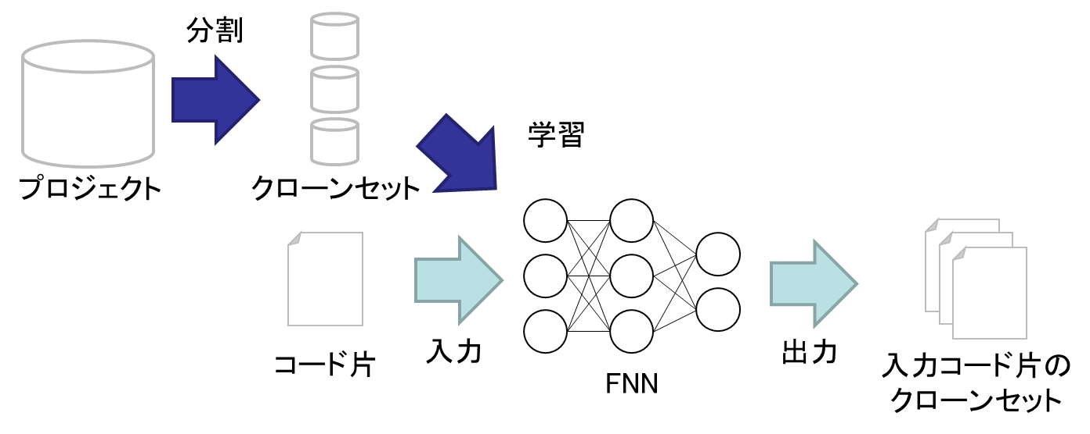
コードクローン手法の概要
プロジェクトのクローンセットを学習させ，クローンセットの 検索モデルを作成
クローンセットに含まれる学習に使用可能なソースコード数が 少ない場合はコードミューテーションで増やして学習に利用
コードミューテーション： あらかじめ定めた変更ルールに従って ソースコード記述を変更する操作[27,51]
Notes:
3章では，深層学習を用いたソースコード分類手法の導入として，順伝播型ニューラルネットワークとコードミューテーションをを用いたコードクローン検索を行う手法について説明しています．
この手法では，プロジェクトのクローンセットを学習させ，クローンセットの検索モデルを作成しました．
クローンセットに含まれる学習に使用可能なソースコード数が少ない場合は，コードミューテーションという，変更ルールに従ってソースコード記述を変更する操作を用いてソースコードを増やし，学習に利用しました．

Slide 11
OSSを用いた検索精度評価
オープンソースソフトウェアを使った検索精度評価を実施
類似度が高いコードクローンを集めたデータセットに対しては 高い再現率を記録
類似度が低いコードクローンを検索したい場合，本手法では困難
Notes:
評価実験では，OSSを使った検索精度の評価を実施しました，その結果，類似度が高いコードクローンを集めたデータセットに対しては高い再現率を記録しました．
しかし，類似度が低いコードクローンを検索したい場合，この手法では困難であることが分かりました．

Slide 12
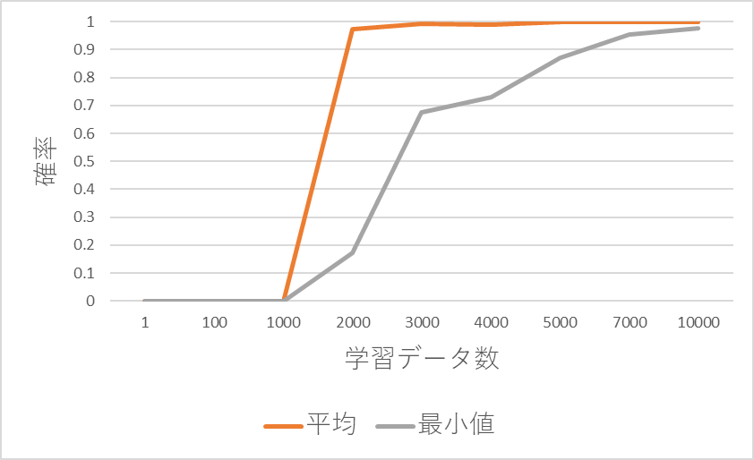
ミューテーションの影響調査
ミューテーションの評価を実施
ミューテーションで増やした学習データ数とモデルの分類確率の関係調査
学習データ数を増やすと正しく分類できる確率が高くなる
学習に用いるソースコードの数は精度に大きく影響する
Notes:
また，ミューテーションで学習データ数を増やした場合の影響について調査しました．
その結果，グラフで示したように，学習データ数を増やすと分類モデルが正しく分類できる確率が高くなりました．
この結果から，学習に用いるソースコードの数は精度に大きく影響することが判明しました．

Slide 13
深層学習を用いたソースコード分類のための 動的な学習用データセット改善手法の提案
4章
Notes:
続いて，4章の概要を説明します．

Slide 14
研究動機
学習に用いるソースコードの数は精度に大きな影響
3章のミューテーション評価実験で判明
既存研究では，学習用データセットを構築する際， 特に説明なくランダムサンプリングを用いていることが多い
ランダムサンプリングがソースコード分類モデルの学習に 関して最適か不明 → 新たな手法を提案
Notes:
3章でも判明した通り，学習に用いるソースコードの数は精度に大きな影響を及ぼします．
しかし，既存研究では，学習用データセットを構築する際，特に説明なくランダムサンプリングを用いていることが多いです．
ランダムサンプリングとは，図で示したように，各クラスでデータ数に差がある場合，データ数を削減して，各クラス均等にするという手法です．
このランダムサンプリングがソースコード分類モデルの学習に関して最適か不明なため，4章では新たなデータセット構築手法を提案し，ランダムサンプリングとの比較を行いました．

Slide 15
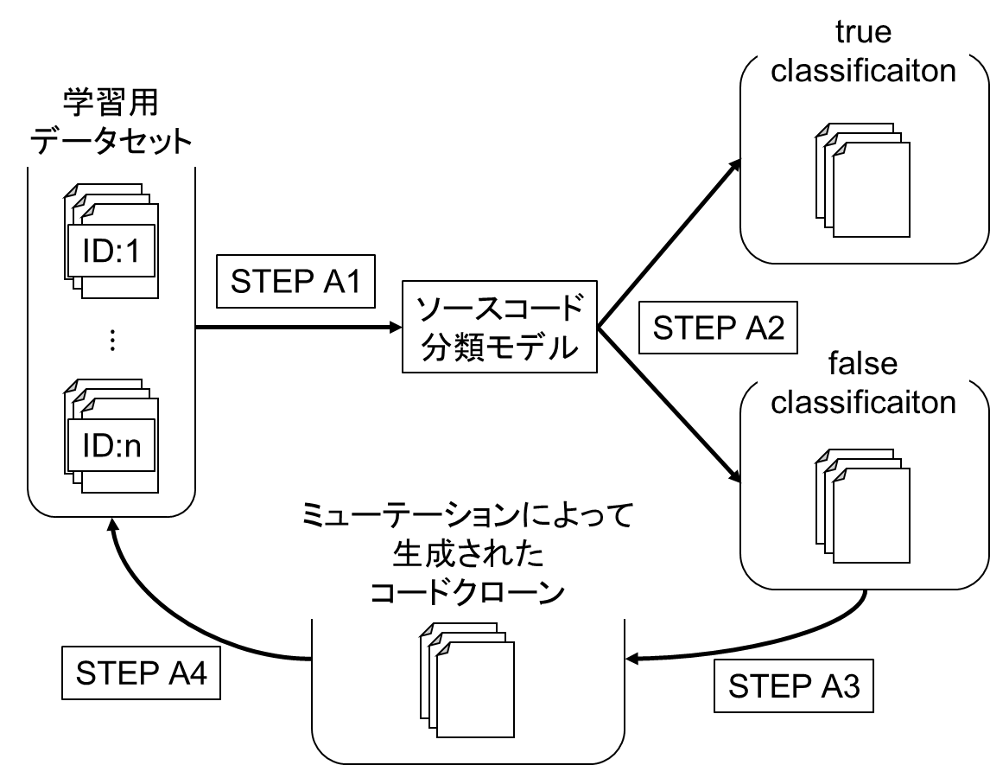
提案手法の概要と評価実験
提案手法の概要
STEP A1: 分類モデルの訓練
STEP A2: 分類モデルの検証
STEP A3: 分類失敗データのクローンを ミューテーションで作成 STEP A4: 作成したクローンを 学習用データセットに追加
STEP A5: STEP A1~4の繰り返し
評価実験
ランダムサンプリングを用いた 3種類の手法と分類精度を比較
→提案手法の分類精度が最良
手法 | 分類精度
Method-oriented-50 | 0.64
Method-oriented-500 | 0.81
Node-oriented | 0.90
提案手法 | 0.96
Notes:
提案手法の概要はこのようになっています．まず，分類モデルを普通に訓練します．2番目に，分類モデルの検証を行います．3番目に，分類失敗データのコードクローンをミューテーションで作成します．4番目に，作成したコードクローンを学習用データセットに追加します．以降はこの手順を繰り返します．
評価実験では，ランダムサンプリングを用いた3種類の手法と分類精度を比較しました．その結果，提案手法の分類精度が最も良いことを確認しました．
ここまでが，3章と4章の概要になります．

Slide 16
深層学習を用いたソースコード分類手法の 比較調査
5章
Notes:
次は，5章について説明します．5章では，深層学習を用いたソースコード分類手法の比較調査を行いました．

Slide 17
ソースコード分類
既存ソースコードがあらかじめ分類されている 機能クラスに，入力ソースコードを自動で分類
例
機能クラス
該当するクラスに
分類
Download From Web
入力ソースコード
Secure Hash
public void X(){
...
InputStream in = url.openStream();
...
}
$$⋮$$
Write PDF File
Notes:
本章で扱うソースコード分類について説明します．
本章においてソースコード分類は，あらかじめ，Download From Web，Secure Hash等のような，機能ごとにまとめられたクラスに対し，入力ソースコードを自動で分類するというタスクになります．
この例で言うと，入力ソースコードの記述にurl.openStreamという記述があるため，Download From Webの機能クラスに分類される，ということになります．

Slide 18
ソースコード分類に広く利用されているニューラルネットワーク
近年では，様々なニューラルネットワークがソースコード分類に利用されている．
順伝播型ニューラルネットワーク(FNN)
再帰型ニューラルネットワーク(RNN)
グラフ畳み込みネットワーク(GCN)
Notes:
このソースコード分類というタスクに，近年では様々なニューラルネットワークが用いられています．代表的なものとして以下の3つを挙げさせていただきます．

Slide 19
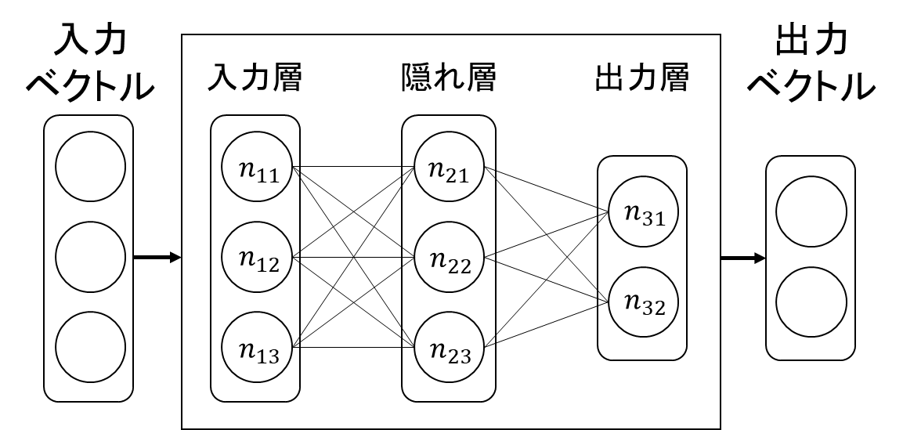
順伝播型ニューラルネットワーク（FNN）
ループ構造がない標準的なネットワーク
ソースコードのベクトル等の学習が可能[12,38,46,53,74]
Notes:
順伝播型ニューラルネットワークは，ループ構造がない標準的なネットワークで，ベクトルを入力すると，ノード間の接続を通して値が伝播していき，別のベクトルが出力されます．
FNNを用いることで，ソースコードのベクトルを学習させることが可能です．

Slide 20
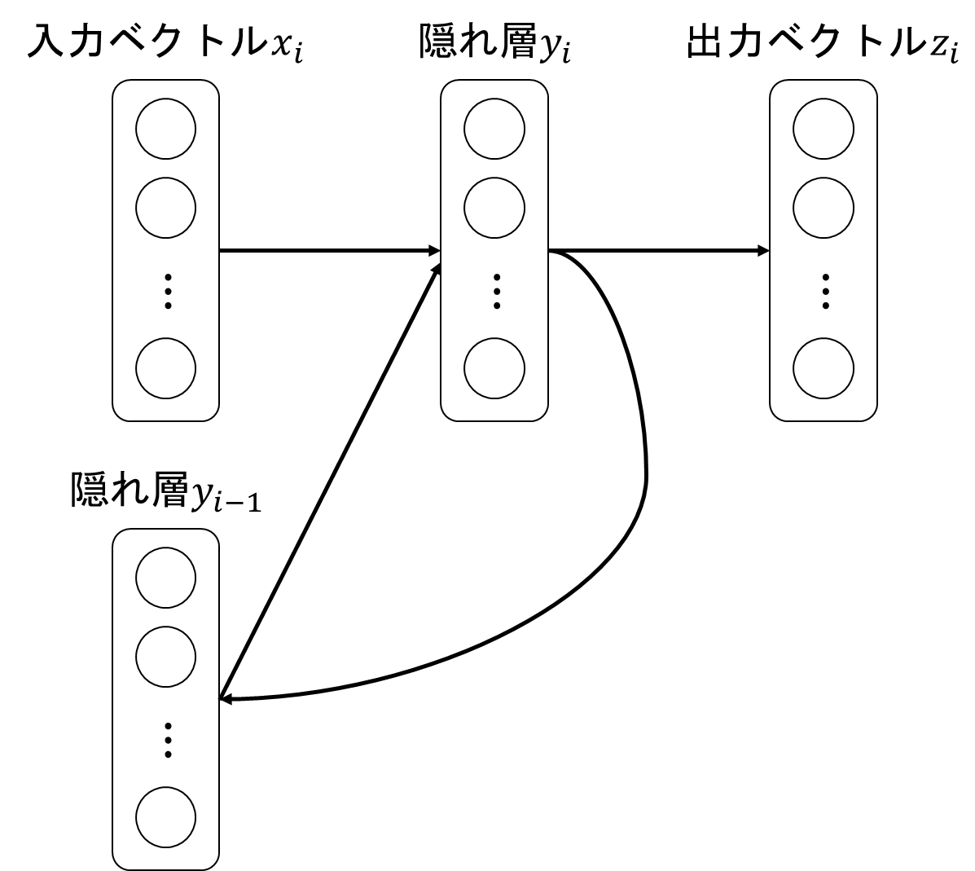
再帰型ニューラルネットワーク （RNN）
入力の値だけでなく入力順も出力に影響するネットワーク
LSTM等，様々な種類が存在
トークン列等，系列データの学習が可能[21,63,72]
Notes:
再帰型ニューラルネットワークは，入力の値だけでなく入力順も出力に影響するネットワークです．
ベクトルを順番に入力していくのですが，i番目の入力ベクトルに対する出力ベクトルを計算するときに，i-1番目の入力における隠れ層の状態を利用するので，i番目以前の入力についても出力に影響します．
i-1番目までの入力を記憶するためのアルゴリズムが異なる様々なRNNが存在し，LSTMなどが代表的です．
RNNを用いると，トークン列などの系列データを学習させることが可能です．

Slide 21
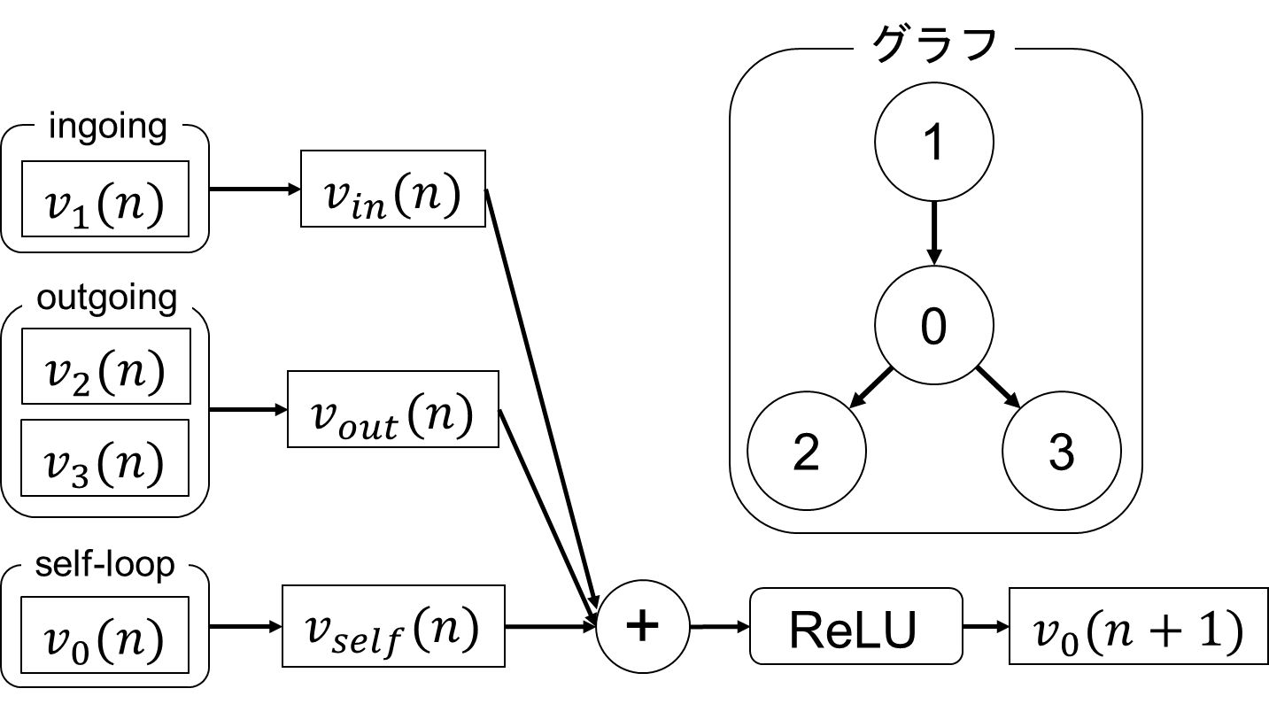
グラフ畳み込みネットワーク（GCN）
グラフの特徴抽出が可能なネットワーク
抽象構文木・制御フローグラフ等，グラフの学習が可能[21]
ノード0のベクトル表現を計算する例
Notes:
グラフ畳み込みネットワークは，グラフに対して畳み込みの操作を行うことで，グラフの特徴を抽出するネットワークです．
図はノード0のベクトル表現を計算する例です．ノード0に入ってくる向きのエッジでつながっているノード，ノード0から出ていく向きのエッジでつながっているノード，ノード0自身の種類から中間ベクトルを計算し，ReLU等の活性化関数を通すことで，ノード0の畳み込み後のベクトル表現を得ることができます．
この操作を全てのノードに対して行っていくことで，各ノードのベクトル表現を算出します．
GCNを用いると，抽象構文木や制御フローグラフなどのグラフを学習させることが可能です．

Slide 22
既存研究の問題点(1/2)
広く利用されているニューラルネットワーク同士の 比較が行われていない場合がある
例：Sainiらの研究[53]
Sainiらの提案手法(FNN)と，深層学習を用いない既存手法の 精度を比較
他の深層学習を用いる手法との精度比較は行われていない
Notes:
次に，既存研究の評価実験における問題点について説明します．
1つ目は，広く利用されているニューラルネットワーク同士の比較が行われていない場合がある，という点です．
例としてSainiらの研究を挙げます．この研究では彼らの提案した手法と，深層学習を用いない既存手法の精度を比較していますが，他の深層学習を用いる手法との精度を比較していません．

Slide 23
既存研究の問題点(2/2)
トークン列や抽象構文木などのソースコード表現の 比較検討がほとんど行われていない
例：Zhangらの研究[72]
比較対象に選択された，ニューラルネットワークを用いた手法
LSTMにトークン列を学習させる手法
GNN（GCNの前身となるニューラルネットワーク）に 制御フローグラフを学習させる手法
他にも考えられる手法があるが，結果は記載されていない
LSTMに抽象構文木の深さ優先探索順列などを学習させる手法
GNNに抽象構文木を学習させる手法 など
Notes:
2つ目は，トークン列や抽象構文木などのソースコード表現の比較検討がほとんど行われていない点です．
チャンらの研究では，LSTMにトークン列を学習させる手法や，GNNに制御フローグラフを学習させる手法が比較対象として選択されています．しかし，LSTMに抽象構文木の深さ優先探索順列を学習させる手法や，GNNに抽象構文木を学習させる手法など，他のソースコード表現を使う手法が考えられますが，その結果は記載されておらず，本当にLSTMにトークン列を学習させるのが最善なのかはわかりません．

Slide 24
研究動機
分類精度に良い影響を与えるニューラルネットワークや ソースコード表現を学習に利用すべき
既存研究で精度が示されているのは一部の組み合わせのみ
本調査の目的
どのニューラルネットワークやソースコード表現の 組み合わせが高精度なソースコード分類の実現に有効かを明らかにする
Notes:
分類精度に良い影響を与えるニューラルネットワークやソースコード表現を学習に利用すべきですが，既存研究で精度が示されているのは一部の組み合わせだけです．
そのため，本調査では，どのニューラルネットワークやソースコード表現の組み合わせが高精度なソースコード分類の実現に有効かを明らかにすることを目的とした調査を行います．

Slide 25
本調査の概要
RQ: 高精度なソースコード分類を実現できる ニューラルネットワークとソースコード表現の組み合わせは何か
調査方法
3種類のニューラルネットワークと2種類のソースコード表現を組み合わせ， 6種類のソースコード分類手法を作成し，分類精度を比較
FNN
トークン列（Token）
LSTM
抽象構文木（AST）
GCN
※ベンチマークのコンパイルが困難なため，コンパイルを要するソースコード表現を調査対象から除外
Notes:
本調査では，リサーチクエスチョンとして，高精度なソースコード分類を実現できるニューラルネットワークとソースコード表現の組み合わせは何かについて調査します．
調査方法は，先ほど広く利用されているニューラルネットワークとして挙げた3種類のニューラルネットワークと，トークン列，抽象構文木の2種類のソースコード表現を組み合わせ，6種類のソースコード分類手法を作成し，分類精度を比較します．
なお，本調査では，ベンチマークのコンパイルが困難なため，制御フローグラフ等の，コンパイルを要するソースコード表現を調査対象から除外しています

Slide 26
ソースコード分類手法の概要(1/3)
FNN+Token
トークン列をDoc2Vecを用いてベクトル化し，FNNに学習させる手法
ソースコード
トークン列の
ベクトル
分類
トークン列
Doc2Vecで
ベクトル化
$$C_{0}$$
変換
入力
FNN
$$t_{1},t_{2},…$$
$$⋮$$
$$C_{n}$$
FNN+AST
ASTノードの深さ優先探索順列(行きがけ順)をDoc2Vecによってベクトル化し， FNNに学習させる手法
ソースコード
ノード列の
ベクトル
分類
ノード列
Doc2Vecで
ベクトル化
$$C_{0}$$
変換
入力
FNN
$$n_{1},n_{2},…$$
$$⋮$$
$$C_{n}$$
Notes:
次に，ソースコード分類手法の概要を説明していきます．
FNN+Tokenは，ソースコードのトークン列を，Doc2Vecでベクトル化し，そのベクトルをFNNに学習させ，分類を行います．
FNN+ASTは，ASTノードの深さ優先探索順列をDoc2Vecでベクトル化し，そのベクトルをFNNに学習させます．

Slide 27
ソースコード分類手法の概要(2/3)
LSTM+Token
トークン列のトークンを順にLSTMに学習させる手法
トークンベクトル
の系列
ソースコード
トークン列
埋め込み層で
ベクトル化
分類
$$C_{0}$$
変換
入力
LSTM
$$t_{1},t_{2},…$$
$$⋯$$
$$⋮$$
$$C_{n}$$
LSTM+AST
ASTノードの深さ優先探索(行きがけ順)のノードを順にLSTMに学習させる手法
ノードベクトル
の系列
ソースコード
ノード列
埋め込み層で
ベクトル化
分類
$$C_{0}$$
変換
入力
LSTM
$$n_{1},n_{2},…$$
$$⋯$$
$$⋮$$
$$C_{n}$$
Notes:
LSTM+Tokenは，ソースコードのトークンを埋め込み層でベクトル化し，トークンベクトルの系列をLSTMに学習させ，分類を行います．
LSTM＋ASTは，ASTノードを埋め込み層でベクトル化し，ノードベクトルを深さ優先順でLSTMに学習させます．

Slide 28
ソースコード分類手法の概要(3/3)
GCN+Token
トークンをグラフのノードとして扱い，トークン列の前後のトークンを エッジで接続した一直線のグラフをGCNに学習させる手法
トークンベクトルの
グラフ
トークン列の
グラフ
ソースコード
Word2Vecで
ベクトル化
分類
$$C_{0}$$
変換
入力
GCN
$$t_{1}$$
$$t_{2}$$
$$⋯$$
$$⋯$$
$$⋮$$
$$C_{n}$$
GCN+AST
ASTをグラフとして扱い，GCNに学習させる手法
ノードベクトルの
グラフ
AST
ソースコード
Word2Vecで
ベクトル化
分類
$$C_{0}$$
変換
$$n_{1}$$
入力
GCN
$$⋮$$
$$n_{2}$$
$$n_{3}$$
$$C_{n}$$
Notes:
GCN+Tokenは，トークンをエッジで接続した一直線のグラフに関して，トークンをWord2Vecでベクトル化し，GCNに学習させ，分類を行います．
GCN+ASTは，ASTのノードをWord2vecでベクトル化し，そのグラフをGCNに学習させます．

Slide 29
ベンチマーク
BigCloneBench[60]
Javaで開発されたオープンソースソフトウェアから メソッド単位でソースコードを収集したベンチマーク
BigCloneBenchの開発者らによって，各メソッドは あらかじめ43種類の機能クラスのいずれかに分類
BigCloneBench
ID:1
Download From Web
ID:2
Secure Hash
$$⋮$$
ID:43
Write PDF File
Notes:
次に，調査に使用するベンチマークについて説明します．本調査で使用するBigCloneBenchは，Javaで開発されたオープンソースソフトウェアから，メソッド単位でソースコードを収集したベンチマークです．
開発者らによって，収集されたメソッドは43種類の機能クラスのいずれかに分類済みで，各クラスには固有のIDが割り当てられています．

Slide 30
評価尺度
本調査ではTop-kを利用
Top-k: 各メソッドに対してニューラルネットワークが 予測した分類クラスのうち，確率の上位k位以内に 正解クラスがある割合
正解クラス: BigCloneBenchに開発者らによって，各メソッドが あらかじめ分類された機能クラス
例
メソッド名 | 正解クラス | 1位 | 2位 | 3位
メソッドA | 1 | 1 | 2 | 4
メソッドB | 1 | 2 | 1 | 5
メソッドC | 2 | 2 | 4 | 5
メソッドD | 2 | 3 | 1 | 2
メソッドE | 3 | 4 | 1 | 5
Top-1 | 0.4 (2/5)
Top-2 | 0.6 (3/5)
Top-3 | 0.8 (4/5)
Notes:
次に，評価尺度について説明します．本調査では，Top-kという，検索などの評価に使われている尺度を使います．
本調査におけるTop-kは，各メソッドに対してニューラルネットワークが予測した分類クラスのうち，確率の上位k位以内に正解クラスがある割合です．
ここで正解クラスとは，BigCloneBenchに開発者らによって，各メソッドがあらかじめ分類された機能クラスです．
例について説明します．Top-1は，1位以内に正解クラスがあるメソッドの割合ですので，この場合，メソッドAとメソッドCが該当します．そのため，Top-1は2/5ということになります．
同様に，Top-2は，メソッドA,B,Cが該当しますので，3/5となり，Top-3はメソッドE以外が該当しますので，4/5になります．

Slide 31
調査手順
1. ベンチマークの分割
2. モデルの学習
3. ソースコード分類の実施
4. 評価尺度の算出
学習
データセット
ソースコード
分類モデル
1.
分類結果
ID:1
ID:2
入力
メソッド名 | 正解クラス | 1位 | 2位 | 3位 | $$⋯$$
メソッドA | 1 | 1 | 2 | 4
メソッドB | 1 | 2 | 1 | 5
メソッドC | 2 | 2 | 4 | 5
メソッドD | 2 | 3 | 1 | 2
メソッドE | 3 | 4 | 1 | 5
$$⋮$$ |  |  |  |  | $$⋱$$
8割
BigClone
Bench
$$⋮$$
ID:43
2.
学習
出力
評価
データセット
学習済み
モデル
算出
4.
ID:1
ID:2
入力
3.
2割
評価尺度
$$⋮$$
ID:43
Top-1 | 0.4
Top-3 | 0.8
Top-5 | 0.8
Top-10 | 0.8
Notes:
次に，調査の手順について説明します．調査は右上のとおり4つの手順に従って行います．順に説明していきます．

Slide 32
調査手順
1. ベンチマークの分割
2. モデルの学習
3. ソースコード分類の実施
4. 評価尺度の算出
学習
データセット
ID:1
ID:2
8割
BigClone
Bench
$$⋮$$
ID:43
評価
データセット
ID:1
ID:2
2割
$$⋮$$
ID:43
Notes:
まず，ベンチマークの分割を行います．機能クラス毎に，8割のメソッドを学習データセット，2割のメソッドを評価データセットに分割します．

Slide 33
調査手順
1. ベンチマークの分割
2. モデルの学習
3. ソースコード分類の実施
4. 評価尺度の算出
学習
データセット
ソースコード
分類モデル
ID:1
ID:2
入力
8割
BigClone
Bench
$$⋮$$
ID:43
学習
評価
データセット
学習済み
モデル
ID:1
ID:2
2割
$$⋮$$
ID:43
Notes:
次に，学習データセットのメソッドをソースコード分類モデルに学習させます．

Slide 34
調査手順
1. ベンチマークの分割
2. モデルの学習
3. ソースコード分類の実施
4. 評価尺度の算出
学習
データセット
ソースコード
分類モデル
分類結果
ID:1
ID:2
入力
メソッド名 | 正解クラス | 1位 | 2位 | 3位 | $$⋯$$
メソッドA | 1 | 1 | 2 | 4
メソッドB | 1 | 2 | 1 | 5
メソッドC | 2 | 2 | 4 | 5
メソッドD | 2 | 3 | 1 | 2
メソッドE | 3 | 4 | 1 | 5
$$⋮$$ |  |  |  |  | $$⋱$$
8割
BigClone
Bench
$$⋮$$
ID:43
学習
出力
評価
データセット
学習済み
モデル
ID:1
ID:2
入力
2割
$$⋮$$
ID:43
Notes:
次に，学習済みモデルを用いて，評価データセットに含まれるメソッドの分類を行います．その結果，各メソッドに対する分類結果が出力されます．

Slide 35
調査手順
1. ベンチマークの分割
2. モデルの学習
3. ソースコード分類の実施
4. 評価尺度の算出
学習
データセット
ソースコード
分類モデル
分類結果
ID:1
ID:2
入力
メソッド名 | 正解クラス | 1位 | 2位 | 3位 | $$⋯$$
メソッドA | 1 | 1 | 2 | 4
メソッドB | 1 | 2 | 1 | 5
メソッドC | 2 | 2 | 4 | 5
メソッドD | 2 | 3 | 1 | 2
メソッドE | 3 | 4 | 1 | 5
$$⋮$$ |  |  |  |  | $$⋱$$
8割
BigClone
Bench
$$⋮$$
ID:43
学習
出力
評価
データセット
学習済み
モデル
算出
ID:1
ID:2
入力
2割
評価尺度
$$⋮$$
ID:43
Top-1 | 0.4
Top-3 | 0.8
Top-5 | 0.8
Top-10 | 0.8
Notes:
最後に，分類結果から評価尺度を算出します．本調査では，Top-1，Top-3，Top-5，Top-10を算出し，手法毎に比較します．

Slide 36
調査結果
分類手法 | Top-1 | Top-3 | Top-5 | Top-10
FNN+Token | 0.575 | 0.766 | 0.830 | 0.911
FNN+AST | 0.644 | 0.803 | 0.853 | 0.922
LSTM+Token | 0.943 | 0.980 | 0.985 | 0.991
LSTM+AST | 0.939 | 0.977 | 0.981 | 0.991
GCN+Token | 0.772 | 0.927 | 0.967 | 0.989
GCN+AST | 0.803 | 0.948 | 0.972 | 0.993
RQへの回答: LSTMとトークン列の組み合わせが， 最も高い精度のソースコード分類を実現できる
Notes:
調査結果はこのようになりました．Top-Kの最大値を赤で示しています．この結果から，RQへの回答は，LSTMとトークン列の組み合わせが，最も高い精度のソースコード分類を実現できる，となります．

Slide 37
考察: ニューラルネットワークの 影響
分類手法 | Top-1 | Top-3 | Top-5 | Top-10
FNN+Token | 0.575 | 0.766 | 0.830 | 0.911
FNN+AST | 0.644 | 0.803 | 0.853 | 0.922
LSTM+Token | 0.943 | 0.980 | 0.985 | 0.991
LSTM+AST | 0.939 | 0.977 | 0.981 | 0.991
GCN+Token | 0.772 | 0.927 | 0.967 | 0.989
GCN+AST | 0.803 | 0.948 | 0.972 | 0.993
ニューラルネットワークの影響：大
LSTMを用いた手法は，全体的に分類精度が高い
GCNを用いた手法は，Top-10についてはLSTMに 匹敵するが，その他は劣る
FNNを用いた手法は，他と比べて全体的に精度が劣る
Notes:
次に，考察です．ニューラルネットワーク毎に傾向をまとめますと，まず，LSTMを用いた手法は，全体的に分類精度が高く，GCNを用いた手法は，Top-10についてはLSTMに匹敵しますが，その他は劣ります．また，FNNを用いた手法は，他と比べて全体的に精度が劣るという結果になりました．
そのため，この結果から，ソースコード分類の精度に対するニューラルネットワークの影響が大きいと考えられます．

Slide 38
考察: ソースコード表現の影響
分類手法 | Top-1 | Top-3 | Top-5 | Top-10
FNN+Token | 0.575 | 0.766 | 0.830 | 0.911
FNN+AST | 0.644 | 0.803 | 0.853 | 0.922
LSTM+Token | 0.943 | 0.980 | 0.985 | 0.991
LSTM+AST | 0.939 | 0.977 | 0.981 | 0.991
GCN+Token | 0.772 | 0.927 | 0.967 | 0.989
GCN+AST | 0.803 | 0.948 | 0.972 | 0.993
ソースコード表現の影響：小
どちらの表現が優れているか一概には言えない
ニューラルネットワークとの相性が重要だと考えられる
Notes:
次に，ソースコード表現については，FNNとGCNではASTを用いたほうが精度が良く，LSTMではトークン列を用いたほうが精度が良いという結果になったことから，どちらの表現が優れているか一概には言えません．
そのため，ソースコード表現の影響はニューラルネットワークに比べると小さいと考えられ，ニューラルネットワークとの相性が重要だと考えられます．

Slide 39
まとめ
高精度なソースコード分類を実現できる ニューラルネットワークとソースコード表現の組み合わせを調査
3種類のニューラルネットワークと2種類のソースコード表現を 組み合わた6種類のソースコード分類手法の分類精度を比較
LSTMにトークン列を学習させる手法が最も高精度
Notes:
5章のまとめです．
5章ではニューラルネットワークとソースコード表現の組み合わせとソースコード分類精度の関係を調査しました．全体としては，LSTMにトークン列を学習させる手法がもっとも精度が高いという結果になりました．）

Slide 40
回帰モデルを用いたコードクローン検出手法の 提案と汎化性能の評価
6章
Notes:
次に，6章について説明します．6章では，回帰モデルを用いたコードクローン検出手法の提案と汎化性能の評価を行いました．

Slide 41
コードクローン
互いに一致または類似したコード片[17,23]
ソフトウェア保守を困難にする要因のひとつ
あるコード片に欠陥が存在する場合，コードクローンにも同様に 欠陥が存在すると考えられるため，同様の修正を行う必要がある →自動でコードクローンを検出する技術は重要
深層学習を用いて意味的コードクローンを高い精度で 検出可能な手法が登場[38,53,63,72,74]
意味的コードクローン： 構文的な類似度が低いが，類似機能を持つコードクローン
Notes:
6章の最初に，コードクローンについて説明いたします．
コードクローンとは，ソースコード中に存在する互いに一致または類似したコード片のことで，コードクローンの存在はソフトウェア保守を困難にする要因と指摘されています．
例えば，あるコード片に欠陥が存在する場合，そのコード片のコードクローンにも同様に欠陥が存在すると考えられるため，オリジナルコード片と同様の修正を行う必要があります．
そのため，自動でコードクローン検出を行う為の技術は，ソフトウェア保守の効率化に重要です．
また，近年は，深層学習を用いて意味的コードクローンを高い精度で検出する手法が登場しています．
ここで意味的コードクローンとは，構文的な類似度が低いが，類似機能をもつコードクローンとします．

Slide 42
深層学習を用いたコードクローン検出手法の概要
2つのコード片がコードクローンかを深層学習を用いて判定
説明変数：2つのソースコード
目的変数：2つのソースコードがコードクローンかどうかを表す値
Notes:
深層学習を用いたコードクローン検出手法でよく利用されるモデルを図にするとこのようになります．
まず，2つのコード片を入力すると，各コード片は埋め込み層によりベクトル化され，2値分類層に入力されます．そして，2値分類層は，コードクローンクラスと非コードクローンクラスに対する予測確率を出力し，高い方にソースコードの組を分類することによって，入力されたソースコードの組がコードクローンかどうかを判定します．
そのため，学習時には，入力された2つのソースコードがコードクローンなら，コードクローンクラスに対する予測確率が高くなるようにモデルの内部パラメータを調整し，非コードクローンなら，非コードクローンクラスに対する予測確率が高くなるようにモデルの内部パラメータを調整します．

Slide 43
深層学習を用いたコードクローン検出手法の精度評価方法
データセットを一定の割合で分割し，学習と精度評価を実施
データセット
シャッフルして
分割
学習用データセット
コードクローン1
…
コードクローン$n$
非コードクローン1
…
非コードクローン$m$
検証用データセット
評価用データセット
この精度評価で示されること
学習用，検証用データセットを用いて学習すれば， 評価用データセットのコードクローンを高い精度で検出可能
Notes:
深層学習を用いたコードクローン検出の既存研究では，精度評価が行われています．一般的に用いられる精度評価の方法は，このようになっています．コードクローンと非コードクローンが含まれるデータセットをランダムに3つに分割し，学習用データセットと検証用データセットを用いてモデルの学習を行い，評価用データセットに対してコードクローンの検出を行います．
この精度評価で示されるのは，学習用データセットと検証用データセットを用いて学習した場合，評価用データセットに含まれるコードクローンを高い精度で検出可能である，ということになります．

Slide 44
既存研究の問題点1
既存研究において深層学習モデルの汎化性能が未調査
汎化性能：未学習のソースコード集合に対する コードクローン検出性能
多くの既存研究では1つのデータセットを分割して 学習用・検証用・評価用データセットを作成し精度評価を実施
→データセットに特化した深層学習モデルであることを否定できない
→データセットの大部分を別手段でラベル付けして学習させないと使えない？
実際にコードクローン検出ツールとしてソフトウェア開発や保守に 利用するには，汎化性能が必要
既存研究の汎化性能を調査する事前実験を実施
Notes:
ここまでで述べた一般的な既存研究には問題点が2つあります．
問題点の1つ目は，既存研究において汎化性能が未調査であるという点です．
ここで，汎化性能とは，未学習のソースコード集合（データセット）に対するコードクローン検出性能とします．
１スライド前で説明したように，多くの既存研究では1つのデータセットを3つに分割して精度評価を行なっています．
そのため，データセットに特化した深層学習モデルであることを否定できませんし，
そのデータセットのコードクローンの大部分を別の手段でラベル付けした上での学習させないと使えないという疑惑が生じます．
よって，実際にコードクローン検出ツールとして利用するには，汎化性能が必要です．
本研究では，既存研究の汎化性能を調査する事前実験を実施しました．

Slide 45
事前実験（1/3）
目的：ASTNN[72]の汎化性能を調査
ASTNN：深層学習を用いた意味的コードクローン検出手法の1つ
ソースコードとデータセットが全て公開されていて利用可能
データセットはBigCloneBench[60]由来
高いコードクローン検出精度を記録
公開されているソースコードとデータセットを利用し， ASTNNの学習済みモデルを作成
データセットを3:1:1に分割し，学習，検証，評価用データセットの 3つを作成
学習，検証用データセットを用いてASTNNのモデルを学習
Notes:
事前実験では，ソースコードとデータセットが全て公開されていて，高いコードクローン検出精度を記録している既存研究の1つであるASTNNの汎化性能を調査しました．
この調査では，公開されているソースコードとデータセットを利用して，ASTNNの学習済みモデルを作成します
まず，データセットを3：1：1に分割し，学習，検証，評価用データセットの3つを作成します．
次に，学習，検証データセットを用いてASTNNのモデルの学習を行います．

Slide 46
事前実験（2/3）
精度評価
評価用データセットを用いてコードクローン検出精度を評価
学習用データセットと異なる4種類のコードクローンデータセットで評価
Google Code Jam （GCJ）[74]
競技プログラミングの同じ設問に対する回答ソースコード
Semantic Clone Bench（SCB）[2]
Q&Aサイトで類似した質問に対する回答のソースコード
SeSaMe[30]
JavaDocが互いに類似しているソースコード
Code Search Net （CSN）[22]
同一クエリで検索可能なソースコード
Notes:
そして，学習済みモデルを用いて精度評価を行いました．
まず，先ほど作成した評価用データセットを用いてコードクローン検出精度を評価しました．
次に，学習用データセットとは異なる4種類のコードクローンデータセットで評価を行いました．
GoogleCodeJamは競技プログラミングにおける同じ設問に対する回答を意味的コードクローンとして集めたデータセットです．
SemanticCloneBenchは，Q&Aサイトにおいて類似した質問に対する回答文に含まれるコード片を意味的コードクローンとして集めたデータセットです．
SeSaMeはJavaDocが互いに類似しているコードが意味的コードクローンとして集めたデータセットです．
CodeSearchNetデータセットは，コード検索において同じクエリで検索可能なコード片を意味的コードクローンとして集めたデータセットです．

Slide 47
事前実験(3/3)
精度評価の結果
データセット | 適合率 | 再現率 | F値
評価用データセット | 0.998 | 0.884 | 0.938
GCJ | 0.521 | 0.314 | 0.392
SCB | 0.669 | 0.285 | 0.399
SeSaMe | 0.974 | 0.325 | 0.487
CSN | 0.843 | 0.197 | 0.319
評価用データセットに対する精度に比べ， 他のデータセットに対する精度は低い
コードクローン検出精度が低下→汎化性能が低い
Notes:
事前実験の結果はこのようになりました．
評価用データセットの精度に比べて，他のデータセットに対するクローン検出精度は低いです．
学習させたデータセットと異なるデータセットに対して検出精度が低下したという結果から，ASTNNは汎化性能が低いと言えます．
このように，既存研究では汎化性能が低い場合があるため，汎化性能が未調査であることはそもそも問題だと言えます．

Slide 48
既存研究の問題点2
多くの既存のコードクローン検出モデルは，2値分類モデル
全てのコードクローンを同じ重みで学習している，つまり 構文の差異の程度を無視している
構文的コードクローン：構文的に類似 → 誰が見てもコードクローンだと 判定しやすい
意味的コードクローン：構文的に大きく異なる→人によって判断が分かれる
コードクローンの類似度情報が欠落した状態で学習を実行
Notes:
問題点の2つ目は，多くの既存のコードクローン検出モデルは2値分類モデルであるということです．2値分類モデルは，全てのコードクローンを同じ重みで学習します．
しかし，コードクローンには類似度の違いがあり，構文的に類似しているコードクローンだけでなく，構文的に大きく異なるコードクローンもあります．
これらをひとまとめにして学習を行うと，コードクローンの類似度情報が欠落した状態で学習を実行してしまいます．これによって，コードクローン検出の精度が低下している恐れがあります．

Slide 49
本章の概要
回帰モデルを用いたコードクローン検出手法の提案
コードクローン検出モデルの分類層を回帰層に変更
回帰モデルを利用することでコードクローンの類似度情報を 学習に利用
情報量が増えたことでコードクローン検出精度の向上が期待できる
2値分類モデル（既存手法）と回帰モデル（提案手法）の 汎化性能を比較し，提案手法の有効性を調査
4つ中3つの深層学習モデルで汎化性能の向上を確認
Notes:
そのため，本研究では，回帰モデルを用いたコードクローン検出手法を提案します．
具体的には，コードクローン検出モデルの分類層を回帰層に変更します．
回帰層は目的変数が実数であるため，コードクローンの類似度情報を学習に利用することができます．
そして，学習に利用できる情報量が増えたことで，コードクローンの検出精度が向上します．
また，評価実験で，深層学習を用いたコードクローン検出手法に対して提案手法を適用し，汎化性能を評価しました．
その結果，実験対象に選択した4つの深層学習モデルのうち3つで汎化性能が向上しました

Slide 50
本章で提案する コードクローン検出モデル(1/2)
提案手法: 回帰モデル（深層学習モデルの出力が実数）
2値分類モデル
2値分類層を回帰層に変更
深層学習モデルの出力が類似度スコアに
提案手法：回帰モデル
Notes:
提案手法のクローン検出モデルの概要図を示します．
上の図が，既存研究でよく用いられる2値分類モデルで，下の図が回帰モデルになります．
2値分類モデルでは，ソースコードを2つ入力すると，各クラスに対する予測確率を出力し，確率が高いほうにソースコードの組を分類します．
それに対し，回帰モデルは，埋め込み層までは2値分類モデルと同じですが，埋め込み層から出力される2つのベクトルを回帰層に入力します．
回帰層は，実数のスコアを出力します．そのスコアが閾値以上であればコードクローン，閾値未満であれば非コードクローンとします．

Slide 51
本章で提案する コードクローン検出モデル(2/2)
学習時の目的変数には，抽象構文木の類似度を利用
ソースコード$A,B$の抽象構文木を$a,b$とし，$a,b$の類似度を$S(a,b)$ としたとき，目的変数$V(A,B)$の値は，
$$V\left(A,B\right)=\left\{\begin{aligned}S\left(a,b\right) \left(A,Bがコードクローン\right) \\ 0 \left(A,Bが非コードクローン\right)\end{aligned}\right.$$
コードクローン検出時は閾値$T$を設定
回帰モデルの出力が$T$以上であればコードクローンと判定
回帰モデルの出力が$T$未満であれば非コードクローンと判定
$T$の値は学習時に適当な値を探索
Notes:
次に，教師あり学習の方法の詳細を説明します．
説明変数は2値分類モデルと同じ，2つのコード片ですが，目的変数が異なります．
2値分類モデルでは，ソースコードABがクローンだったら目的変数は1，ソースコードABが非コードクローンなら目的変数は0として学習を行います．
それに対して回帰モデルでは，学習時の目的変数は，中央の式に示している，抽象構文木の類似度に基づく値を利用します．
学習時は，2つのソースコードがコードクローンの場合は，抽象構文木の類似度s(a,b)を，非コードクローンの場合は0が出力されるように，深層学習モデルの内部パラメータを調整します．
そして，コードクローン検出時は，閾値Tを設定し，モデルの出力がT以上ならコードクローン，Tより小さければ非コードクローンと判定します．
このTの値は学習時に適切な値を探索し，決定します．

Slide 52
評価実験
2値分類モデル（既存手法）と回帰モデル（提案手法）の 汎化性能を比較し，提案手法の有効性を調査
調査対象の深層学習モデル（4種類）
ASTNN
抽象構文木をステートメント単位に分割して順に学習
LSTM，Bi-LSTM
抽象構文木ノードの深さ優先探索順列（行きがけ順）を学習
DNN[6]
ソースコードメトリクスを学習
Notes:
提案手法が汎化性能を向上させるのに有効かを調べるため，評価実験を行いました．
調査対象はASTNN,LSTM,Bi-LSTM,DNNの4つの深層学習モデルとします．
各モデルを簡単に説明しますと，ASTNNは抽象構文木をステートメント単位に分割して学習を行うモデル，LSTM,bi-LSTMは抽象構文木ノードの深さ優先探索順列を学習するモデル，DNNはソースコードメトリクスを学習するモデルです．

Slide 53
データセット
事前実験と同じデータセットを使用
学習用データセット
ASTNNで利用された，BigCloneBenchに基づくデータセット（BCB）[60]
評価用データセット
Google Code Jam （GCJ）[74]
競技プログラミングの同じ設問に対する回答ソースコード
Semantic Clone Bench（SCB）[2]
Q&Aサイトで類似した質問に対する回答ソースコード
SeSaMe[30]
JavaDocが互いに類似しているソースコード
Code Search Net （CSN）[22]
同じクエリで検索可能なソースコード
Notes:
本評価実験のデータセットは，事前実験と同じコードクローンデータセットを使用します．
ここでは詳細を割愛させていただきます．

Slide 54
評価指標
適合率
深層学習モデルがコードクローンだと判定したソースコードペアのうち， 実際にコードクローンである割合
再現率
評価データセットに含まれるコードクローンを検出できた割合
F値
適合率と再現率の調和平均
コードクローン検出ツールの総合的な評価値
AUC
分類の性能を表す指標
AUCが高いほど，適切な閾値$T$を設定したときのF値が向上
Notes:
次に，評価指標について説明します．
適合率は，コードクローンと判定されたペアのうち，実際にコードクローンである割合です．
再現率は，評価データセットに含まれるコードクローンを検出できた割合です．
F値は，適合率と再現率の調和平均で，コードクローン検出ツールの総合的な評価値としてよく用いられます．
最後に，AUCは，分類性能を表す指標で，本評価実験の場合，AUCが高いほど，適切な閾値Tを設定したときのF値が高くなります．

Slide 55
評価実験の全体図
深層学習モデルの学習
適当な閾値の探索
汎化性能の評価
分割
入力
コードクローン検出モデル
学習データ
検証データ
BCB
出力
同一データセットに対する
ASTNN＋回帰モデルの
コードクローン検出結果
評価データ
学習
入力
学習済みモデル
（計8種）
適当な閾値$Tを$探索
入力
GCJ
SCB
SeSaMe
CSN
異なるデータセットに対する
調査対象モデルの
コードクローン検出結果
出力
汎化性能を評価
Notes:
次に，評価実験の手順について説明していきます．
手順の全体図はこのようになっています．

Slide 56
評価実験手順の概要(1/3)
深層学習モデルの学習
適当な閾値の探索
汎化性能の評価
分割
入力
コードクローン検出モデル
学習データ
検証データ
BCB
学習
評価データ
学習済みモデル
（計8種）
Notes:
まず，ASTNNの文献に基づいた手順でBCBを3つに分割し，上の2つを使って対象の深層学習モデルの学習を行います．対象の深層学習モデルは，4種類の対象モデルに対して2値分類と回帰の2通りがあるので，計8種類となります．

Slide 57
評価実験手順の概要(2/3)
深層学習モデルの学習
適当な閾値の探索
汎化性能の評価
分割
入力
コードクローン検出モデル
学習データ
検証データ
BCB
出力
同一データセットに対する
ASTNN＋回帰モデルの
コードクローン検出結果
評価データ
学習
入力
学習済みモデル
（ASTNN）
適当な閾値$Tを$探索
Notes:
次に，BCBを学習させたASTNNをBCBの評価データで評価し，最もF値が高くなる閾値Tを探索します．閾値Tの設定が必要なのは回帰モデルなので，この手順は回帰モデルのみ行います．
なんでASTNNで閾値Tを探索？
モデル毎に閾値を探索しない理由は？
→同じ学習データを使って学習したのでどのモデルも適当な閾値Tは同じくらいの値のはずだと予想できる
そのため，今回はASTNNを使ってTを探索したが，確かにモデル毎に閾値Tを探索した方がいいと思う．今後の課題

Slide 58
評価実験手順の概要(3/3)
深層学習モデルの学習
適当な閾値の探索
汎化性能の評価
分割
入力
コードクローン検出モデル
学習データ
検証データ
BCB
出力
同一データセットに対する
ASTNN＋回帰モデルの
コードクローン検出結果
評価データ
学習
入力
学習済みモデル
（計8種）
適当な閾値$Tを$探索
入力
GCJ
SCB
SeSaMe
CSN
異なるデータセットに対する
調査対象モデルの
コードクローン検出結果
出力
汎化性能を評価
Notes:
最後に，BCBとは異なる4つのデータセットを，最初の手順で作成した学習済みモデルに入力していき，コードクローン検出精度の評価を行い，深層学習モデルの汎化性能を評価します．

Slide 59
実験結果（ASTNN）
深層学習 モデル | データセット | 分類層 | 適合率 | 再現率 | F値 | AUC
ASTNN | GCJ | 2値分類 | 0.521 | 0.314 | 0.392 | 0.513
 |  | 回帰 | 0.575 | 0.877 | 0.694 | 0.724
 | SCB | 2値分類 | 0.669 | 0.285 | 0.399 | 0.667
 |  | 回帰 | 0.706 | 0.820 | 0.759 | 0.832
 | SeSaMe | 2値分類 | 0.974 | 0.325 | 0.487 | 0.746
 |  | 回帰 | 0.791 | 0.763 | 0.777 | 0.844
 | CSN | 2値分類 | 0.843 | 0.197 | 0.319 | 0.711
 |  | 回帰 | 0.745 | 0.643 | 0.691 | 0.785
Notes:
次に，深層学習モデルごとに実験結果を示していきます．
以降の表では，同じデータセットに関して2値分類と回帰で比べたときに精度が高い方を赤字で示しています．
まず，ASTNNでは，全てのデータセットで回帰モデルの方がF値とAUCが優れているという結果になりました．

Slide 60
実験結果（LSTM）
深層学習 モデル | データセット | 分類層 | 適合率 | 再現率 | F値 | AUC
LSTM | GCJ | 2値分類 | 0.506 | 0.936 | 0.657 | 0.511
 |  | 回帰 | 0.517 | 0.979 | 0.676 | 0.743
 | SCB | 2値分類 | 0.659 | 0.659 | 0.659 | 0.718
 |  | 回帰 | 0.597 | 0.914 | 0.722 | 0.842
 | SeSaMe | 2値分類 | 0.682 | 0.509 | 0.583 | 0.689
 |  | 回帰 | 0.662 | 0.807 | 0.727 | 0.804
 | CSN | 2値分類 | 0.661 | 0.383 | 0.485 | 0.631
 |  | 回帰 | 0.671 | 0.823 | 0.740 | 0.788
Notes:
LSTMでも同様に，全てのデータセットで回帰モデルの方がF値とAUCが優れているという結果になりました．

Slide 61
実験結果（Bi-LSTM）
深層学習 モデル | データセット | 分類層 | 適合率 | 再現率 | F値 | AUC
Bi-LSTM | GCJ | 2値分類 | 0.521 | 0.687 | 0.593 | 0.537
 |  | 回帰 | 0.508 | 0.986 | 0.671 | 0.671
 | SCB | 2値分類 | 0.644 | 0.582 | 0.611 | 0.672
 |  | 回帰 | 0.606 | 0.904 | 0.726 | 0.810
 | SeSaMe | 2値分類 | 0.741 | 0.351 | 0.476 | 0.637
 |  | 回帰 | 0.622 | 0.807 | 0.702 | 0.753
 | CSN | 2値分類 | 0.689 | 0.280 | 0.398 | 0.628
 |  | 回帰 | 0.629 | 0.683 | 0.655 | 0.703
Notes:
Bi-LSTMでも同様に，全てのデータセットで回帰モデルの方がF値とAUCが優れているという結果になりました．

Slide 62
実験結果（DNN）
深層学習 モデル | データセット | 分類層 | 適合率 | 再現率 | F値 | AUC
DNN | GCJ | 2値分類 | 0.562 | 0.922 | 0.698 | 0.717
 |  | 回帰 | 0.690 | 0.606 | 0.645 | 0.725
 | SCB | 2値分類 | 0.545 | 0.931 | 0.685 | 0.757
 |  | 回帰 | 0.575 | 0.804 | 0.670 | 0.687
 | SeSaMe | 2値分類 | 0.528 | 0.895 | 0.664 | 0.715
 |  | 回帰 | 0.556 | 0.789 | 0.652 | 0.634
 | CSN | 2値分類 | 0.519 | 0.837 | 0.640 | 0.587
 |  | 回帰 | 0.498 | 0.723 | 0.590 | 0.529
Notes:
DNNでは，GCJに対するAUCの値以外，2値分類モデルの方が優れているという結果になりました．

Slide 63
実験結果まとめ
DNN以外の3つの深層学習モデル
2値分類モデルから回帰モデルに変更することで，全てのデータセットに対してF値とAUCが共に向上した
→提案手法によって汎化性能が向上した
DNN
2値分類モデルから回帰モデルに変更すると，GCJ以外のデータセットに対してF値とAUCが低下した
→提案手法では汎化性能は向上しなかった
Notes:
実験結果をまとめるとこのようになります．
まず．DNN以外の3つの深層学習モデルでは，2値分類モデルから回帰モデルに変更することで，全てのデータセットに対してF値とAUCがともに向上しました．
よって，提案手法によって汎化性能が向上したということができます．
DNNの場合は，GCJ以外のデータセットに対してF値とAUCが低下しましたので，提案手法では汎化性能は向上しませんでした．

Slide 64
考察
DNN以外の3つの深層学習モデルは抽象構文木を学習した
抽象構文木の類似度に基づく目的変数をうまく予測できた
DNNはソースコードメトリクスを学習した
ソースコードの構造を学習していない
抽象構文木の類似度を予測することが困難だったと考えられる
抽象構文木の情報を学習可能な深層学習モデルに対して 提案手法は有効だと考えられる
Notes:
少し考察をしますと，本評価実験の結果は，深層学習モデルの学習するソースコードの形式に影響を受けているのではないかと思われます．
まず，DNN以外の3つの深層学習モデルは，抽象構文木に基づくデータを学習しました．そのため，入力から抽象構文木の類似度をうまく予測できたため，精度が向上したと考えられます．
それに対し，DNNはソースコードメトリクスを学習する手法だったため，ソースコードの構造情報を学習していません．
そのため，抽象構文木の類似度を予測することが困難だったため，精度が低下したと考えられます．
すなわち，提案手法は，抽象構文木の情報を学習可能なモデルに対して有効だと考えられます．

Slide 65
まとめ
多くの既存研究でコードクローン検出モデルの汎化性能が 未調査
ASTNNを用いて調査すると汎化性能が低いことが判明
コードクローン検出に回帰モデルの利用を提案
コードクローンの類似度情報を学習に利用するため
既存手法を含む4つのコードクローン検出モデルを用いて 提案手法の有効性を評価
4つ中3つのモデルで汎化性能が向上
Notes:
まとめです．
多くの既存研究でコードクローン検出モデルの汎化性能が未調査という問題がありました．
また，事前実験の結果，ASTNNの汎化性能が低いという問題がありました．
そのため，コードクローン検出に回帰モデルの利用を提案し，コードクローンの類似度情報を学習に利用しました．
評価実験では，既存手法を含む4つのコードクローン検出モデルを対象に，提案手法の有効性を評価しました．
その結果，4つ中3つのモデルで汎化性能が向上したことを確認しました．

Slide 66
むすび
7章
Notes:
最後に，7章について説明します．

Slide 67
本論文のまとめ
深層学習を用いたソースコード分類手法の問題点の解決
問題点1: データ分布の調整に説明なくランダムサンプリングを利用 解決策： 新たな調整方法を提案，ランダムサンプリングと比較
→ 提案手法の精度が最も良い
問題点2: ニューラルネットワークやソースコード表現の検討が不十分 解決策: 既存研究でよく利用されるニューラルネットワークや ソースコード表現を用いたソースコード分類手法の精度比較を実施
→ LSTMにトークン列を学習させる手法の精度が最も良い
問題点3: （コードクローン検出で）汎化性能を評価していない 解決策: 5種類のデータセットを用いて汎化性能評価を実施
→ 既存手法は汎化性能が低い・2値分類モデルの代わりに 回帰モデルを用いると汎化性能が向上
Notes:
本論文では，深層学習を用いたソースコード分類手法の問題点の解決に取り組みました．
1つ目は，データ分布の調整に説明なくランダムサンプリングを利用している点で，解決策として，新たな手法を提案し，ランダムサンプリングと比較しました．
その結果，提案手法の精度が最も良いことを確認しました．
2つ目は，ニューラルネットワークやソースコード表現の検討が不十分である点で，解決策として，既存研究でよく利用されるニューラルネットワークやソースコード表現を用いたソースコード分類手法の精度比較を実施しました．
その結果，LSTMにトークン列を学習させる手法の精度が最も良いことを確認しました．
3つ目は，コードクローン検出手法において汎化性能を評価していないという点で，解決策として，5種類のデータセットを用いて汎化性能評価を実施しました．
その結果，既存手法は汎化性能が低いことが分かり，2値分類モデルの代わりに回帰モデルを用いると汎化性能が向上することを確認しました．

Slide 68
今後の研究方針
深層学習を用いたソースコード分類のガイドライン作成
知識を共有することで深層学習を用いたソースコード分類技術の 発展速度向上が期待できる
ソースコード再利用のさらなる効率化，ひいてはソフトウェア開発 の生産性向上につながると期待できる
さらに汎化性能の高いコードクローン検出モデルの開発
既存手法は，十分に学習したデータセットに対する精度は非常に高い
汎化性能を得ることができれば意味的コードクローンを 非常に高い精度で検出できるポテンシャルがある
コードクローンに対する保守作業の効率化や， 意味的コードクローン検索の効率化が期待できる
Notes:
最後に，今後の研究方針です．
1つ目は，深層学習を用いたソースコード分類手法のガイドライン作成です．
知識を共有することで，この技術の発展速度向上が期待できます．それは，ソースコード再利用のさらなる効率化や，ソフトウェア開発の生産性向上につながることが期待できます．
2つ目は，さらに汎化性能の高いコードクローン検出モデルの開発です．
既存手法は，十分に学習したデータセットに対する精度は非常に高いです．そのため，汎化性能を得ることができれば意味的コードクローンを非常に高い精度で検出できるポテンシャルがあると考えます．
これを実現することで，コードクローンに対する保守作業の効率化や，意味的コードクローン検索の効率化が期待できます．

Slide 69
ソフトウェア工学
多種多様で大規模なソフトウェアを短期間かつ 低コストで開発したいという要求がある
ソフトウェア工学
ソフトウェアの開発や運用，保守に 体系的，専門別，定量的なアプローチを適用すること， およびそのアプローチについて研究すること[1,31]
前述の要求を満たすためにソフトウェア工学の研究が行われている

Slide 70
深層学習を用いてソースコード分類を行う既存手法の問題点(1/3)
問題点1: 学習データの分布に関して， 特に説明なくランダムサンプリングが用いられていることが多い
クラス$C_{0}$
クラス$C_{1}$
クラス$C_{0}$
クラス$C_{1}$
減らして
均等に
クラス$C_{2}$
クラス$C_{3}$
クラス$C_{2}$
クラス$C_{3}$
ランダムサンプリングがソースコード分類モデルの学習に 関して最適か不明

Slide 71
深層学習を用いてソースコード分類を行う既存手法の問題点(2/3)
問題点2: ニューラルネットワークやソースコード表現の 比較検討が不十分
例1：Sainiらの研究[53]
提案手法と，深層学習を用いない既存手法の精度を比較
他の深層学習を用いる手法との精度比較は行われていない
例2：Zhangらの研究[72]
比較対象に選択された，ニューラルネットワークを用いた手法
LSTM[19]にトークン列を学習させる手法
GNN[39]に制御フローグラフを学習させる手法
他にも考えられる手法があるが，結果は記載されていない
LSTMに抽象構文木の深さ優先探索順列などを学習させる手法
GNNに抽象構文木を学習させる手法 など

Slide 72
深層学習を用いてソースコード分類を行う既存手法の問題点(3/3)
問題点3: 深層学習を用いたコードクローン検出手法において，汎化性能を評価していない場合が多い
汎化性能：未学習のソースコード集合に対するコードクローン検出性能
深層学習モデル・ASTNN[72]の評価実験
結果から分かること：
コードクローンの大部分を手動でラベル付けして学習させれば，残りのコード クローンを検出できる
→データセットに特化 した深層学習モデルかも しれない
データセット
シャッフルして
分割
学習用データセット
コードクローン1
…
コードクローン$n$
非コードクローン1
…
非コードクローン$m$
検証用データセット
評価用データセット
実際にソフトウェア開発や保守に利用できるかを示すためには， 汎化性能の評価が必要

Slide 73
順伝播型ニューラルネットワークと コードミューテーションを用いたコードクローン検索
3章

Slide 74
コード片検索
既存ソフトウェアは重要な資源
再利用したいコード片の情報収集が目的の1つ
OSSのコード片が何度も再利用されると，元の プロジェクトがよくわからなくなる
コード片検索でオリジナルコード片を特定
オリジナルコード片のライセンス記述等の調査
必要としているコード片がどのように再利用・保守されているかを調べたい
コード片検索で編集後コード片を特定
より優れた脆弱性対策がされているコード片の発見
Notes:
既存ソフトウェアはソフトウェア開発における重要な資源であるという背景があります．
既存ソフトウェアのコード片を再利用するなどによって，ソフトウェア開発の生産性を向上させることができます．その際，再利用できるコード片を見つけるほかに，再利用したいコード片の情報を収集する必要があります．
目的の１つとしては，再利用を考えているコード片の情報の収集
ソースコードの再利用と保守に関する情報は、ソフトウェア開発者がソースコードを再利用することを決定するための非常に重要な手掛かりである

Slide 75
研究概要
順伝播型ニューラルネットワーク(FNN)を使用した コードクローン検索
入力: コード片
出力: クローンセット（互いにコードクローンであるコード集合）
分割
学習
プロジェクト
クローンセット
コード片
入力
出力
入力コード片の
クローンセット
FNN
Notes:
早口なってないか確認
そこで，本研究では，順伝播型ニューラルネットワークを使用した類似コードブロック検索を試みました．
この手法では，構文的に異なるコード片も検索することができます．
この手法は，学習と検索の2ステップに分割され，コード片を検索クエリとして，そのコード片の類似コードブロックを出力するという形になっています．
そして，本手法の有用性を示すため，検索精度に関する評価実験を行っています．

Slide 76
コードブロックの定義
関数
中括弧で囲まれた部分
if
while
for
do-while
switch
public static void BubbleSortInt1( int[] num )
{
boolean flag = true;
int temp;
while (flag) {
flag = false;
for (int j = 0; j < num.length - 1; j++) {
if (num[j] > num[j + 1]) {
temp = num[j];
num[j] = num[j + 1];
num[j + 1] = temp;
flag = true;
}
}
}
}
Notes:
まずは，本研究における用語の定義を行います．
コードブロックの定義です．コードブロックとは，関数または，if文などで現れる，中カッコで囲まれた部分を指します．
この例において，色付きの四角で囲った部分をコードブロックとして扱います．

Slide 77
コードクローンに関する定義
類似度$Similarity$ の定義
$Similarity=\frac{2∗\left|t1∩t2\right|}{\left|t1\right|+|t2|}$
$t1,t2:$ 2つのコード片を正規化した後に抽出した行の集合
$t1∩t2$: $t1,t2$で重複している行
$\left|t\right|:t$の要素数
コードクローンの定義
類似度が閾値以上である2つのコードブロック
クローンセットの定義
互いにコードクローンであるコードブロックの集合
Notes:
重複している行に2をかけたものを，2つのコード片の行の総数で割ります．
類似度の定義は，簡単にいいますと，2つのコード片の行が重複している割合
類似コードブロックは，類似度が0より大きいものと定義
類似コードブロックをまとめて扱う単位が類似コードブロックセット

Slide 78
ネガティブデータ
以下のコードブロックから作成した特徴ベクトルを ネガティブデータと定義
検索対象としていないプロジェクトから抽出した コードブロック
ネガティブデータを用意する理由・目的
FNNを使用
コード検索を分類問題へと置換
検索結果は大きく2通り
何らかの類似コードブロックセット
検索結果なし
分類における“検索結果なし”クラスを作成する目的
Notes:
本研究において，検索対象とするリポジトリ内のソースコード以外に，用意する必要があるコードブロック集合がありますので，それについて説明します．
本研究では，ニューラルネットワークを使用し，コード検索を分類問題へと置換しています．その際，検索を行うと，何らかの類似コードブロックセットを出力するほか，検索結果が無い可能性もあります．
分類における検索結果無しクラスを作成するため，検索対象とするリポジトリ内のコードブロックとは別に，新たにコードブロックを大量に用意し，学習させる必要があります．このコードブロックから作成した特徴ベクトルをネガティブデータと定義します．

Slide 79
ポジティブデータ
以下のコードブロックから作成した特徴ベクトルを ポジティブデータと定義
検索対象とするプロジェクト内の各類似コード ブロック
１に対してミューテーションを適用することで作成 した１の類似コードブロック
実行したミューテーション操作
行の削除・挿入
識別子名の変更
演算子の変更
Notes:
ミューテーションの目的としては，学習データを増やすため
早口 注意！

Slide 80
学習フェイズのアルゴリズム
STEP L-1: コードブロック抽出と類似コードブロックセット構成
STEP L-2: ミューテーションによる類似コードブロックの作成
STEP L-3: ポジティブデータの作成
STEP L-4: ネガティブデータの作成
STEP L-5: FNNモデルの学習
ネガティブデータ
ミューテーションで作成
プロジェクト
ポジティブデータ
(特徴ベクトル)
FNN
クローンセット
Notes:
コード検索アルゴリズムの学習ステップについて説明します．
A-1で，プロジェクト内のソースコードからコードブロックを抽出し，コードクローン検出ツールなどを使用して，類似コードブロックセットS1~SIを構成します．
A-2で，学習用データを増やすため，ミューテーションをコードブロックに適用して類似コードブロックを新たに生成します．
A-3で，類似コードブロックセットS1~SIを特徴ベクトルに変換します．
A-4で，検索対象リポジトリの外で用意したコードブロックをベクトル化し，ネガティブデータを作成します．
A-5で，特徴ベクトルを入力データ，類似コードブロックセットの添え字をラベルとして，教師あり学習を行います．
A-3,4についての補足をいたします．A-3,4でコードブロックを特徴ベクトルに変換しているのですが，その手法について説明します．

Slide 81
順伝播型ニューラルネットワーク(FNN)
ニューロンと呼ばれる，並列に動作する単純な要素を接続することで構成
各接続に重みを設定
入力と出力の組$<\vec{a},\vec{b}>$(教師データ)を用意し，$\vec{a}$の入力時に$\vec{b}$が出力されるよう，各接続の重みを調整
$$n_{00}$$
$$n_{10}$$
入力ベクトル
出力ベクトル
$$n_{20}$$
$$n_{01}$$
$$n_{11}$$
$$n_{21}$$
$$n_{02}$$
$$n_{12}$$
Notes:
n00～ n21 で構成される，3 層の FFNN の例である．FFNN の入力と出力はともにベクトルであり，そのベクトルの次元はネットワーク構造に依存する．図 2 の例では入力が 3 次 元，出力が 2次元のベクトルである．入力ベクトルと出力ベクトルの組を FFNN に与え，その入力ベクトルを FFNN に与えた際にその出力ベクトルが出力されるように重みの値を調整することに よって，入力ベクトルと出力ベクトルを対応づける FFNN への訓練ができる．このように訓練した FFNN に，学習させた入力ベクトルに類似したベクトルを入力として与えた場合，学習させた出力ベクトルに類似したベクトルが出力 される．従って，出力ベクトルを分析することによって， 入力ベクトルを特徴ごとに分類することができる

Slide 82
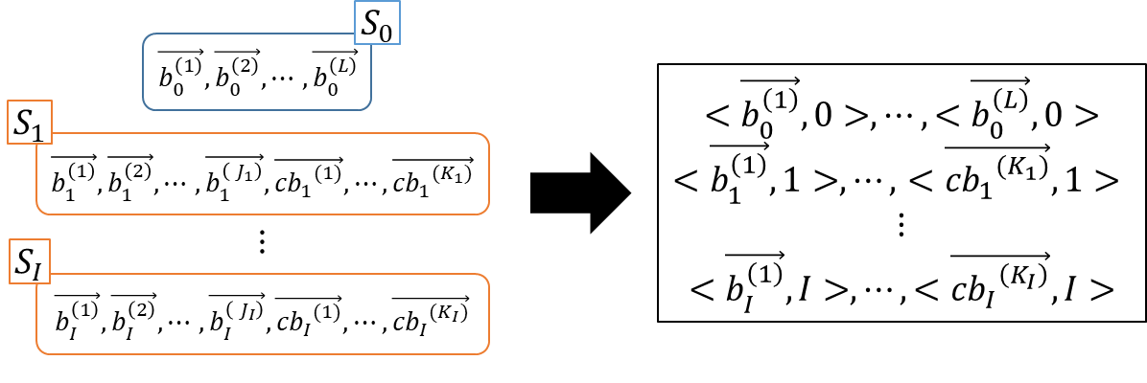
教師データ作成
各クローンセットから生成したポジティブデータ集合$\{S_{1},⋯S_{I}\}$に含まれる特徴ベクトルには， ラベル{$1,⋯,I$}を対応させる
ネガティブデータ集合$\{S_{0}\}に$含まれる特徴ベクトルには，ラベル$\{0\}$を対応させる
Notes:
A-5で教師あり学習を行う際に使用する教師データについて説明
類似コードブロックセットの添え字と同じラベルを付与して，教師あり学習に使用します

Slide 83
検索フェイズのアルゴリズム
STEP S-1: 検索コード片の特徴ベクトル作成
STEP S-2: 検索コード片に対するラベルの算出
STEP S-3: クローンセットの出力
ラベル
$$x≠0$$
検索したい
コード片
特徴ベクトル
学習済みFNN
$$x=0$$
Notes:
次に，検索ステップについて説明します．
B-1では，検索したいコード片を，特徴ベクトルに変換します．
B-2では，その特徴ベクトルをモデルに入力します．その結果，ラベルが算出されます．
B-3で，算出されたラベルに対応する類似コードブロックセットを出力します．その際，ラベルが0であれば，ネガティブデータに類似しているということなので，「検索結果なし」とします．

Slide 84
評価実験
検索精度の評価
コードクローンの類似度閾値を変化させた場合に 生じる検索精度への影響
2種類のベクトル化手法で特徴ベクトルを作成して学習を行った場合に生じる検索精度への影響
ミューテーションの評価
Notes:
早口 だいじょうぶか？

Slide 85
実験環境と学習パラメータ
実験環境
CPU：Intel Xeon E5-1603 v4 @ 2.80GHz×2
RAM：32.0GB
学習パラメータ
使用ライブラリ: chainer 3.4.0
層の構成：全結合で3層(隠れ層: 1層)
隠れ層のノード数: 200

Slide 86
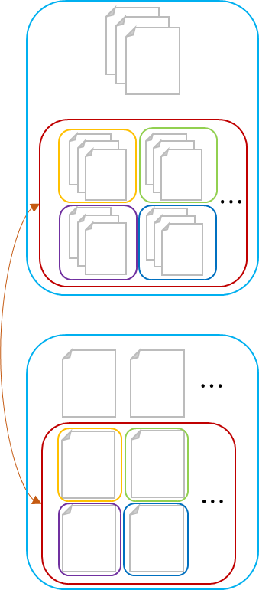
検索精度評価実験の概要
各プロジェクトのソースコードを利用して学習用データセットと評価用データセットを作成
学習用データセットを使用してFNNの学習
評価用データセットを使用して適合率・再現率・F値を算出
学習用
データセット
STEP2
ブロック名 | 出力されるべきラベル | モデルが出力 したラベル
$$S_{0}′$$ | 0 | 0
$$S_{1}′$$ | 1 | 1
$$S_{2}′$$ | 2 | 2
$$S_{3}′$$ | 3 | 3
$$S_{4}′$$ | 4 | 3
$$⋮$$ | $$⋮$$ | $$⋮$$
$$S_{0}$$
$$S_{1}$$
$$S_{2}$$
$$S_{3}$$
$$S_{4}$$
FNN
コード
クローン
$$S_{0}′$$
STEP3
$$S_{1}′$$
$$S_{2}′$$
評価用
データセット
$$S_{3}′$$
$$S_{4}′$$
適合率・再現率・F値
Notes:
評価実験は3ステップで行います．図をつかって説明していきます．
まず，各プロジェクトのソースコードを利用して学習用データセットと評価用データセットを作成します．
次に，学習用データセットを使用してモデルを作成します．
最後に，評価用データセットを使用して,モデルに入力として与えます．その際，評価用データセットに含まれるコードブロックが，学習用データセットのどの類似コードブロックセットに当てはまるかを事前に把握しておき，実際にモデルが出力したラベルと比較することで，適合率・再現率・F値を算出します．

Slide 87
対象コードブロック
3つのOSSを使用
Hbase,OpenSSL,FreeBSD
プロジェクト内のクローンセットを抽出
類似度0.9~1.0 : CCFinderの出力
Hbaseから抽出
類似度0.7~0.8 : バージョン間で編集が行われた コードブロック
OpenSSLから抽出
類似度0.1~0.2 : getopt 関数を使用してコマンドの オプション処理を行うメソッド
FreeBSDから抽出
Notes:
早口になってない？

Slide 88
学習・評価用データセット 作成方法
各セット内のコードクローンを2:8に分割
2割グループを学習用データセットに使用
2割グループのコードブロックにミューテーションを適用し， ポジティブデータを作成
8割グループを評価用データセットに使用
2割グループの検索対象クローンセットを検索結果として 出力できるか調査
2割だけ学習に使用することで，コードクローンが 少ない場合でも学習できることを示す目的
Notes:
2割グループとそこからミューテーションで生成したコードブロックが，今回の実験で検索対象となる類似コードブロックセット
8割グループを検索クエリとしてモデルに入力したとき，2割グループを検索結果として出力するかどうか調査します．

Slide 89
特徴ベクトル作成方法
各コードブロックを特徴ベクトルに変換
2種類の手法で作成した特徴ベクトルを学習させたそれぞれのモデルを用いて検索精度を比較
BoW
文書を特徴ベクトルに変換する手法の中で最も単純な手法
one-hot表現で単語を表現し，それらの和で文書の特徴を表現
doc2vec
自然言語処理で広く利用されている機械学習ベースの手法
分散表現で単語を表現し，それらを用いて文書の特徴を表現
Notes:
one-hot: 語彙の数だけ次元を用意して、表現したい文に含まれている単語に対応する次元を１に、それ以外を0にする方法です。
分散表現:単語を低次元の実数値ベクトルで表す表現です。

Slide 90
実験対象プロジェクト
プロジェクト名 | 言語 | 類似度 | バージョン | 学習用データセット |  | 評価用データセット
 |  |  |  | ポジティブデータ | ネガティブデータ | ポジティブデータの 類似コードブロック | ポジティブデータに 類似して いない コード片
Hbase | Java | 0.9~1.0 | 2.0 | 28,822 | 30,000 | 740 | 12,688
OpenSSL | C | 0.7~0.8 | 0.9.1~ 1.1.0 | 36,772 | 30,000 | 281 | 99,719
FreeBSD | C | 0.1~0.2 | 11.1.0 | 27,852 | 30,000 | 747 | 8,177
Notes:
対象となるプロジェクトはHbase,OpenSSL,FreeBSDの3つで，言語や，抽出した類似コードブロックの類似度が異なる．
学習用データセットの検索対象コードブロックが，2割グループと，作成した類似コードブロックになります．
評価用データセットの，ポジティブデータのクローンというのが，8割グループになります．
ネガティブデータは30000ずつ使用
OpenSSLだけバランスが悪いのは複数バージョン使っているから

Slide 91
検索精度指標の定義
適合率 = $\frac{\left|R_{correct}\right|}{\left|R_{all}\right|}$
再現率 = $\frac{\left|R_{correct}\right|}{\left|Q_{learned}\right|}$
F値 = $\frac{2×Precision×Recall}{Precision+Recall}$
$R_{correct}$ = 正しい検索結果
$R_{all}$ = 全ての検索結果
$Q_{learned}$ = コードクローンを学習済みの検索クエリ
Notes:
検索精度指標について定義したいと思います．本評価実験では，適合率，再現率，F値を用います．
適合率＝検索結果として類似コードブロックセットが出力されたときに，それが正しい割合．
再現率＝入力コード片の類似コードブロックを学習済みである場合に，それを正しく出力する割合．

Slide 92
検索精度評価実験の結果
プロジェクト名 | 類似度 | BoW |  |  | doc2vec
 |  | 適合率 | 再現率 | F値 | 適合率 | 再現率 | F値
HBase | 0.9~1.0 | 0.924 | 1.000 | 0.960 | 0.830 | 1.000 | 0.907
OpenSSL | 0.7~0.8 | 0.733 | 1.000 | 0.846 | 0.652 | 1.000 | 0.789
FreeBSD | 0.1~0.2 | 0.497 | 0.822 | 0.620 | 0.519 | 0.529 | 0.524
類似度0.7以上で再現率1.0
多少の構文上の差異は再現率に影響しない
doc2vecよりもBoWのほうがF値が高い
構文的な類似性の抽出が重要な実験だったためと 考えられる
Notes:
doc2vecはBoWと比べて意味的な類似性を表現
本実験で設定した類似度は構文的なもの
個人的にはdoc2vecのほうが良い結果が出ると思っていた

Slide 93
評価実験
検索精度の評価
ミューテーションの評価
ミューテーション操作で作成した学習データの使用数を 変化させて学習を実行
検索対象プロジェクト内にコードクローンが少ない コードブロックでも学習・検索可能であることを示す目的
Notes:
どのようにしてミューテーションの評価実験をおこなったのかを説明します

Slide 94
ミューテーション評価実験の概要
STEP1
ミューテーション
特徴ベクトル生成
元コードブロック以外の
コードブロック
ラベル1
ラベル0
元コードブロック
$$\left(\vec{P}\right)$$
$$\left(\vec{N}\right)$$
STEP2
ポジティブデータ
ネガティブデータ
$\left(\vec{P}\right)$を$a$個使用しモデル作成
$$a=1,100,1000,⋯,10000$$
$$\left(\vec{f_{n}}\right)$$
$$P_{M_{1}}(\vec{f_{n}},1)$$
$$P_{M_{100}}(\vec{f_{n}},1)$$
$$P_{M_{1000}}\left(\vec{f_{n}},1\right)$$
$$⋮$$
$$P_{M_{10000}}(\vec{f_{n}},1)$$
過去バージョンに
存在する
コードクローン
$$a=1$$
$$a=100$$
$$a=1000$$
STEP3
STEP4
$$⋯$$
コードクローン入力
$$a=10000$$
判定確率出力
Notes:
RQ2はミューテーションの評価実験になります
まず，特定のコードブロックを1つ選び，それに対してミューテーションを行うことで類似コードブロックを生成し，類似コードブロックセットを構成し，特徴ベクトルを生成，ラベル1を付与します．ネガティブデータも生成し，ラベル0を付与します
次に，ポジティブデータの中からは$，a$個だけ学習データに使用し，$a$の値を変更しつつ その他は同じ手順でモデルを作成
次に，1で選んだコードブロックの類似コードブロック200個を各モデルに入力し，モデルが出力するラベル1に対する確率と$a$の値との関係を調査します．
ラベル1に対する確率は，高いほど，検索クエリとポジティブデータが強く類似しているとモデルが判定していることになります．

Slide 95
ミューテーション評価実験の結果
ミューテーションで作成した学習データを増やすと 深層学習モデルが正しく判定する確率が上昇
Notes:
average: モデルが各類似コードブロックに対して出力した確率の平均
min: モデルが各類似コードブロックに対して出力した確率の最小値
学習データを増やすとモデルが正しく判定する確率が上昇しているため，元のリポジトリ内に類似コードブロックが存在しなくても，学習を実行できることを示すことができました．

Slide 96
実験手順に対する考察
1つのプロジェクトから様々な類似度のコード ブロックを抽出すべきではないか
様々な類似度のコードブロックが十分含まれている プロジェクトを探すのが難しかった
低類似度のコードクローンを学習させて作成したモデルに対して高類似度の類似コードブロックを入力しても， 正しく検索できた
学習させたコードブロックよりも類似度が高ければ，正しく検索 できる可能性が高い
様々な類似度のコードブロックを学習させても，本検索精度 評価実験と似た結果になると思われる

Slide 97
まとめ
FFNNを用いたコード片検索
構文的に異なる類似コードブロックに対して 高い再現率を実現
Notes:
コードブロックを特徴ベクトルに変換するのに
BoWは10000個あたり5秒ほど
doc2vecは10,000個あたり18秒ほど
特徴ベクトルを検証するのにかかる時間は10,000個あたり8秒ほど

Slide 98
深層学習を用いたソースコード分類のための動的な学習用データセット改善手法の提案
4章

Slide 99
既存研究の問題点
学習に用いるソースコードの数は精度に大きな影響
3章のミューテーション評価実験で判明
既存研究では，学習用データセットを構築する際， 特に説明なくランダムサンプリングを用いていることが多い
ランダムサンプリングがソースコード分類モデルの学習に 関して最適か不明

Slide 100
本章の概要
ソースコード分類におけるデータセットの改善手法の提案
実際に深層学習を行った後，各クラスの分類精度を検証
相対的に分類精度が低いクラスに，学習データを追加
評価実験で提案手法とランダムサンプリングを比較
提案手法を用いてデータセットを改善すると， ソースコード分類精度が向上することを確認

Slide 101
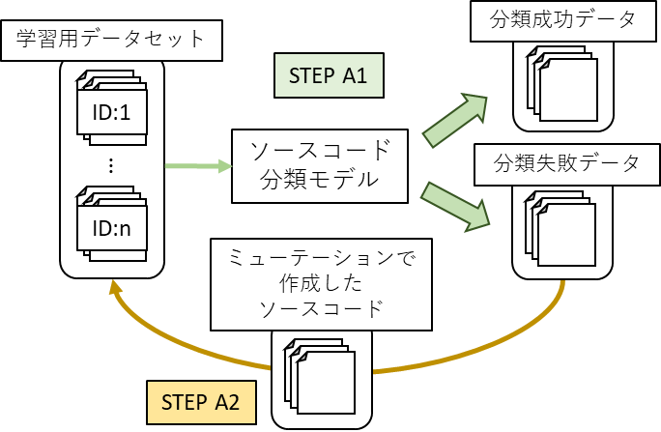
提案手法の概要
STEP A1: 深層学習モデルの訓練・検証
STEP A2: 分類失敗クラスに，ミューテーションで作成したコードを追加
STEP A3: STEP A1とA2の繰り返し

Slide 102
評価実験
3種類のベースライン手法と提案手法を比較
各手法を用いて学習用データセットを構築
構築したデータセットをグラフ畳み込みネットワーク（GCN）[56]に 学習させ，精度を比較
比較するベースライン手法（ランダムサンプリング）
Method-oriented-50: メソッドが各クラスに50個
Method-oriented-500: メソッドが各クラスに500個
Node-oriented: ASTノードの総数が各クラスに約15000個
評価尺度
評価用のメソッドが正しいクラスに分類された割合

Slide 103
データセット（1/3）
OpenSSL 0.9.1~1.1.1 の13バージョンにおいて，バージョン間で編集が行われた20文以上のメソッド20種類を収集
同じ名称のメソッドは同じ機能を持つという仮定でクローンセット作成
メソッド記述をもとに入力ソースコードを正しいクローンセットに分類
実験対象プロジェクト
複数バージョン
メソッド名: args_verify
メソッド数：18個
ID:1
メソッド名: chopup_args
メソッド数：10個
ID:2
$$⋮$$
20セット
選択
メソッド名: do_cmd
メソッド数：7個
ID:20

Slide 104
データセット(2/3)
各クローンセットを学習・評価データに分割
学習データ: バージョンが最も古いメソッドと，そのメソッドに対して ミューテーションを適用して作成したメソッド
評価データ: バージョンが最も古いメソッド以外
バージョン
古
新
元のクローンセット
$$⋯$$
評価データ
ミューテーション
学習データ

Slide 105
データセット(3/3)
データセット構築手法に基づいて学習データセットの データ分布を調整
ランダムサンプリング3種
Method-oriented-50: 各クローンセットから50個ずつ学習に使用
Method-oriented-500:各クローンセットから500個ずつ学習に使用
Node-oriented: 各クローンセットからASTノードの数が約15000個に なるように学習に使用
提案手法
Method-oriented-50の状態から学習を開始し， STEPA2 では10個のメソッドを新たに追加

Slide 106
評価実験結果
手法 | 分類精度
Method-oriented-50 | 0.64
Method-oriented-500 | 0.81
Node-oriented | 0.90
提案手法 | 0.96
提案手法の分類精度が最も高いという結果に
ランダムサンプリングと比べて，提案手法によって作成したデータセットで学習すると精度が高くなることを確認

Slide 107
繰り返し回数と分類精度の関係
データ追加を繰り返すことで，分類精度が0.64から0.96まで 向上することが確認できた

Slide 108
まとめ
深層学習を用いたソースコード分類のための 学習用データセット改善手法の提案
実際に学習を行った後，各分類クラスの分類精度を検証
相対的に分類精度が低いクラスに，学習データを追加
評価実験を実施
提案手法とベースライン手法で構築した学習用データセットを用いて分類モデルの学習を実施し，精度を比較
提案手法が最も高い精度
学習データを追加していくことで分類精度が向上することを確認

Slide 109
追加調査
そもそも深層学習は必要か
深層学習は計算コストが大きく，判定根拠が分かりづらい
使わなくても高い精度が出せるのであれば 多くの場合は使わない方がいいと考えられる
追加調査
LSTM+Tokenと，深層学習を用いないソースコード 分類手法の中で代表的な手法の精度比較を実施
Notes:
次に，追加調査について説明します．
そもそもの疑問として，ソースコード分類に深層学習が必要か，ということが挙げられます．
深層学習は計算コストが大きく，その判定根拠が分かりにくいため，使わなくても高い精度が出せるのであれば多くの場合は使わない方が良いと考えられます．
そのため，追加調査として，先ほどまでの調査で精度が全体的に高かったLSTM+Tokenと，深層学習を用いないソースコード分類手法の中で代表的な手法の精度比較を行いました．

Slide 110
深層学習を用いない分類手法
本調査では機能的なクラス分類を行うため，意味的に類似したソースコードを検索できると主張している 最新の手法を比較対象として選択
FaCoY[8]
Siamese[9]
Notes:
本調査では，機能的なクラス分類を行うため，意味的に類似したソースコードを検索できると主張している最新の手法を比較対象に選択しました．
選択した手法は，FaCoYとSiameseの2つです．

Slide 111
FaCoY
Q&Aサイトにおいて類似した質問文に対する 回答文に含まれるソースコードが意味的に 類似していると考え，類似ソースコードを検索する手法
類似した質問
質問文1
質問文2
質問文3
対応
対応
対応
入力
ソースコード
・・・
回答1
回答2
回答3
構文的に類似
構文的に類似
検索結果
Notes:
FaCoYは，互いに類似した質問文に対する回答文に含まれるソースコードが意味的に類似していると考え，類似ソースコードを検索する手法です．詳細な説明は時間の都合上，省略させていただきます．

Slide 112
Siamese
メソッドを，識別子名等の正規化のレベルが異なる 4種類のトークン列やn-gramで表現し，類似度の高いソースコードを検索する手法
public static int search (int arr[], int key,
int imin, int imax) {
・・・
}
D: data types
K: Java keywords
W: identifiers
…
$r_{0}$(トークン列)
public, static, int, search, ・・・
$r_{1}$($n$-gram size=4)
publicstaticintsearch, staticintsearch(, intsearch(int, ・・・
$r_{2}$(識別子名や型を正規化, $n$-gram size=4)
publicstaticDW, staticDW(, DW(D, W(DW, ・・・
$r_{3}$(括弧やセミコロン以外を正規化, $n$-gram size=4)
KKDW, KDW(, DW(D, W(DW, ・・・
Notes:
Siameseは，メソッドを，正規化のレベルが異なる4種類のトークン列やn-gramで表現し，類似度の高いソースコードを検索する手法です．
図のようにメソッドを，トークン列であるr0，トークンのn-gramであるr1，型や識別子名をDやWというように正規化したn-gramであるr2，括弧やセミコロン以外を正規化したn-gramであるr3の4つの方法で表現します．
そして，検索クエリのソースコードとr0~4の類似度が高いソースコードを，検索対象のソースコードから検索します．
このように，ソースコードの抽象度を上げた表現を用いることで，構文的な類似度が低いソースコードも検索することができます．

Slide 113
調査方法の概要
以下の手順で，ソースコード分類を行う
選択したソースコード検索手法を用いて， 評価データセットの各メソッドを検索クエリとした Code-to-Codeの検索を行う
検索クエリのメソッドを，検索結果として出力された メソッドが属する機能クラスに分類する
(注1) 検索結果はメソッドのランキングである
(注2) メソッドのランキングが上位であるほど，そのメソッドが 属する機能クラスの分類確率の順位は上位であるとみなす
分類結果からTop-kを算出し，LSTM+Tokenの 値と比較する．
Notes:
次に，追加調査の概要を説明します．
まず，先ほど選択した手法を用いて，評価データセットのメソッドに対するソースコード分類を行います．
スモール1,2の詳細は次のスライドで説明します．
次に，分類結果からTop-kを算出し，LSTM+Tokenの値と比較します．

Slide 114
ソースコード検索手法を用いた ソースコード分類の手順
学習
データセット
ソースコード検索
検索結果に基づいたソースコード分類
検索結果
ID:1
ID:2
メソッド名 | 正解クラス | 1位 | 2位 | 3位 | $$⋯$$
メソッドA | 1 | メソッドa | メソッドb | メソッドc | $$⋯$$
$$⋮$$
ID:43
出力
メソッドを機能クラスに置換
ⅱ
置換後の検索結果
検索
メソッド名 | 正解クラス | 1位 | 2位 | 3位 | $$⋯$$
メソッドA | 1 | 1 | 1 | 2 | $$⋯$$
メソッドA
ソースコード
検索手法
入力
重複した機能クラスを削除
分類結果
メソッド名 | 正解クラス | 1位 | 2位 | 3位 | $$⋯$$
メソッドA | 1 | 1 | 2 | $$⋯$$ | $$⋯$$
ⅰ
Notes:
ソースコード検索手法を用いたソースコード分類の手順はこのようになっています．
まず，選択した手法を用いて学習データセットに対するソースコード検索を行います．その結果，メソッドAと類似したメソッドが類似度順に出力されます．
次に，検索結果に基づいたソースコード分類を行います．
具体的には，検索結果のメソッドを，そのメソッドが属する機能クラスに置換します．
そして，ランキングで重複した機能クラスを削除し，最終的なランキングを分類結果とみなします．

Slide 115
調査手順
ソースコード検索手法を用いた ソースコード分類
評価尺度の算出
分類結果
評価
データセット
Ⅰ
メソッド名 | 正解クラス | 1位 | 2位 | 3位 | $$⋯$$
メソッドA | 1 | 1 | 2 | 4
メソッドB | 1 | 2 | 1 | 5
メソッドC | 2 | 2 | 4 | 5
メソッドD | 2 | 3 | 1 | 2
メソッドE | 3 | 4 | 1 | 5
$$⋮$$ |  |  |  |  | $$⋱$$
ソースコード
検索手法
ID:1
ID:2
入力
出力
$$⋮$$
ID:43
算出
Ⅱ
評価尺度
Top-1 | 0.4
Top-3 | 0.8
Top-5 | 0.8
Top-10 | 0.8
Notes:
次に，全体の調査方法を図で説明します．
まず，先ほど説明した手順で，評価データセットに対するソースコード分類を行います．その結果，各メソッドに対する分類結果が出力されます．
次に，分類結果からTop-kを算出し，比較を行います．
追加調査でも，深層学習の手法の比較調査と同様に，Top-1，Top-3，Top-5，Top-10を算出し，比較を行います．

Slide 116
追加調査の結果
分類手法 | Top-1 | Top-3 | Top-5 | Top-10
LSTM+Token | 0.943 | 0.980 | 0.985 | 0.991
FaCoY | 0.840 | 0.940 | 0.950 | 0.958
Siamese | 0.848 | 0.897 | 0.908 | 0.925
Top-1, Top-3, Top-5, Top-10の全てでLSTM+Tokenの精度は，深層学習を用いない分類手法を上回った．
Notes:
追加調査の結果はこのようになりました．
Top-1, Top-3, Top-5, Top-10の全てで，LSTM+Tokenの精度は，深層学習を用いない分類手法を上回るという結果になり，深層学習を用いるメリットは十分にあると考えられます．

Slide 117
考察: トークンの依存関係
離れたトークンの依存関係がBigCloneBenchの メソッドを分類するのに重要だったと考えられる
トークンの依存関係
トークンの出現順序
セットで出現するトークン 等
Notes:
このような結果になったのは，離れたトークンの依存関係がBigCloneBenchのメソッドを分類するのに重要だったからだと考えられます．
ここで言うトークンの依存関係とは，トークンの出現順序だったり，メソッドにセットで出現するトークンなどが挙げられます．

Slide 118
考察: 各分類手法
LSTM
近いトークンだけでなく，離れたトークンの依存関係も学習
Siamese
4-gramを用いている
近いトークンの依存関係については捉えることができる
4つ以上離れたトークンの依存関係は捉えられない
FaCoY
類似性を捉えるためにQ&Aサイトの質問と回答を利用
この類似性が，BigCloneBenchのソースコードを分類 するのに必要な類似性とは異なっていたと考えられる
Notes:
このような依存関係を考えたとき，LSTMは近いトークンだけでなく離れたトークンの依存関係も学習できるのに対し，Siameseは4-gramを用いているので，近いトークンの依存関係は捉えられますが，4つ以上離れたトークンの依存関係は捉えることができません．そのため，LSTMの精度が高くなったのではないかと考えられます．
また，FaCoYは，類似性を捉えるためにQ&Aサイトの質問と回答を利用していますが，これが，BigCloneBenchのソースコードを分類するのに必要な類似性とは異なっていたのではないかと考えられます．

Slide 119
学習時間
3,4,5章
DNN: 0.279, LSTM: 0.474, GCN: 0.977 (単位:$\frac{s}{data∙epoch}$)
6章
詳細な学習時間は記録していない
BigCloneBenchのデータを学習させるのに2，3日かかる
学習時間の大小関係は DNN<LSTM<Bi-LSTM<ASTNN

